Slide 1
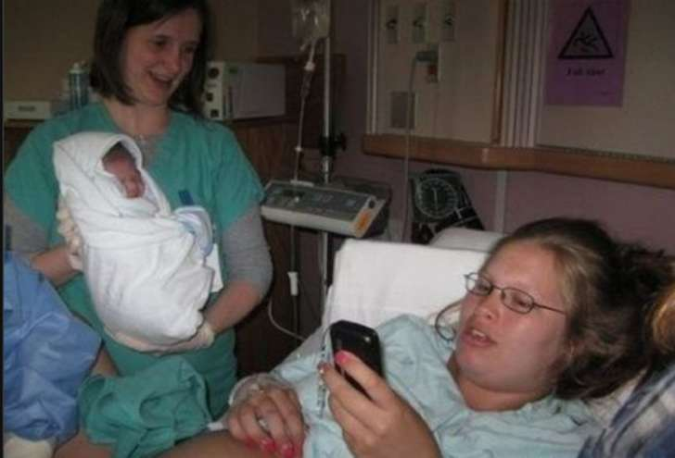
حجي
الأولويات
د. ريك جريفيث • مؤسسة الدراسات اللاهوتية الأردنية
BibleStudyDownloads.org

Slide 2
الكلمة المفتاحية
640
343
الأولويات
حجي
Notes:
----- Meeting Notes (24/10/17 15:46) -----
Do people live by their priorities?
Yes or no? Why?
The answer has to be YES. Everyone lives by their priorities. The real issue is whether they have the right priorities! What they prioritize reveals it to be their priority.

Slide 3
الموضوع الرئيسي
640
الجفاف بسبب إهمال إعادة بناء الهيكل
حجي

Slide 4
الآية المفتاحية
640
(الله ليهوذا) انتظرتم كثيراً وإذا هو قليل ولما أدخلتموه البيت نفخت عليه لماذا؟ يقول رب الجنود: لأجل بيتي الذي هو خراب وأنتم راكضون كل إنسان إلى بيته (1: 9)
حجي

Slide 5

بيان الملكوت
343
على يهوذا أن ينال الأولويات الصحيحة (1: 9) للبركة في ملكوت المسيح.
حجي

Slide 6

البيان الموجز
640
346
يجب على البقية تصحيح أولوياتهم الخاطئة التي حُكم عليهم بالجفاف بسببها، وإعادة بناء الهيكل الذي قد يبارك الله الأمة بالمحاصيل وزربابل بالسلطة ينبئ بسلطة المسيح في المملكة.
حجي

Slide 7

العهد
347ج
الوعد بروح الله مع الشعب يتمم وعد عهده في سفر الخروج ( 2: 4-5) وأيضاً جزء من العهد الجديد (راجع حزقيال 36: 27).
حجي

Slide 8

الفداء
347ج
منع فداء وازدهار الأرض (1: 5-6، 10-11؛ 2: 9) بسبب قلة إيمان الناس (1: 7-9)، لكن البركة ستتبع تحت حكم المسيح (2: 19-23).
حجي

Slide 9

المسيا
347ج
من المرجح أن الرب يسوع هو مشتهى الأمم (2: 7) الذي سيأتي بالمجد للهيكل (2: 9) وسيأتي بعد دينونة العالم
(2: 6) ثم سيملُك كسليل زربابل (2: 23).
حجي

Slide 10

الجفاف بسبب إهمال إعادة بناء الهيكل
640
Drought for Neglected Temple Rebuilding
الهيكل |  | البركات
الأولويات الخاطئة | مجد أعظم | حكم الجفاف | سُلطة زربابل
1 | 2: 1-9 | 2: 10-19 | 2: 20-23
التوبيخ #1 | الوعد #1 | التوبيخ #2 | الوعد #2
هل الوقت لكم أنتم أن تسكنوا في بيوتكم المغشاة وهذا البيت خراب، اصعدوا ... وابنوا البيت (1: 4، 8) | فأملأ هذا البيت مجداً ... مجد هذا البيت الأخير يكون أعظم من مجد الأول (2: 7، 9) | هكذا كل عمل أيديهم وما يقربونه هناك هو نجس ... فمن هذا اليوم أبارك (2: 14، 19) | إني أزلزل السماوات وأقلب كرسي الأرض، الممالك وأبيد قوة ممالك الأمم (2: 21-22)
الحاضر | المملكة | الحاضر | المملكة
جفاف | حزن | نقص الطعام | قيادة
أغسطس 29، 520 ق.م | أكتوبر 17، 520 ق.م | ديسمبر 18، 520 ق.م | ديسمبر 18، 520 ق.م
أورشليم
حجي

Slide 11
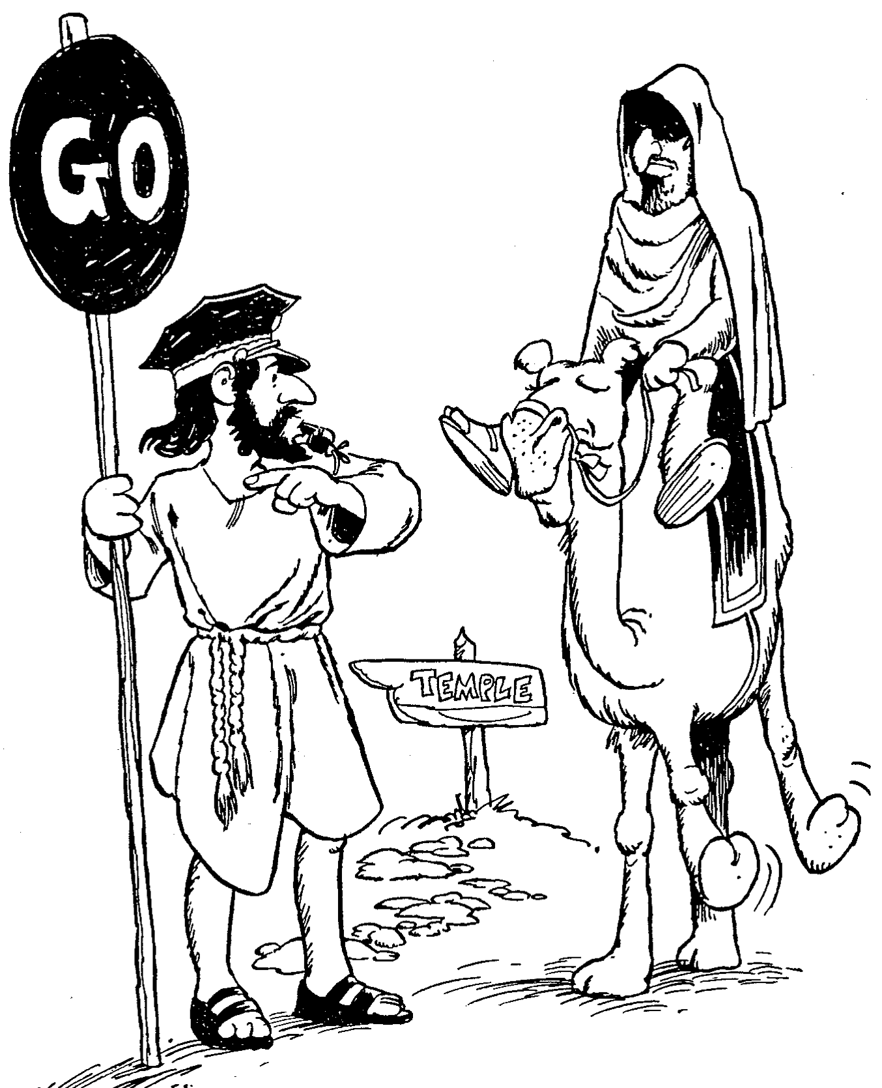
باري هادلستون، الكتاب المقدس الملخص بالأحرف الصوتية (غراند رابيدز: بيكر، 1992)
حجي
1. يحتاج هيكل الرب للبناء
2 الهيكل الأقدم أقل مجداً

Slide 12
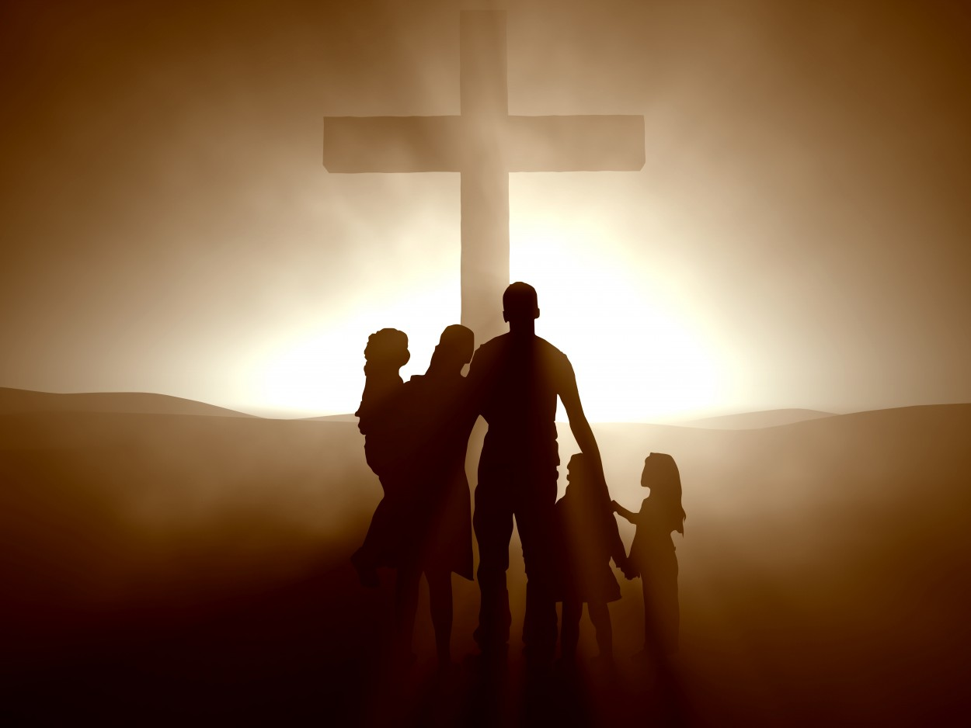
كن مُسترَداً
حجي
د. ريك جريفيث, مؤسسة الدراسات اللاهوتية الأردنية
BibleStudyDownloads.org

Slide 13

كيف تسترد
بركة
الرب عندما ترى تأديبه فقط؟
حجّي
Notes:
This short book will show how you can restore God’s blessing when you only see his discipline. The first thing you need to do is to…

Slide 14
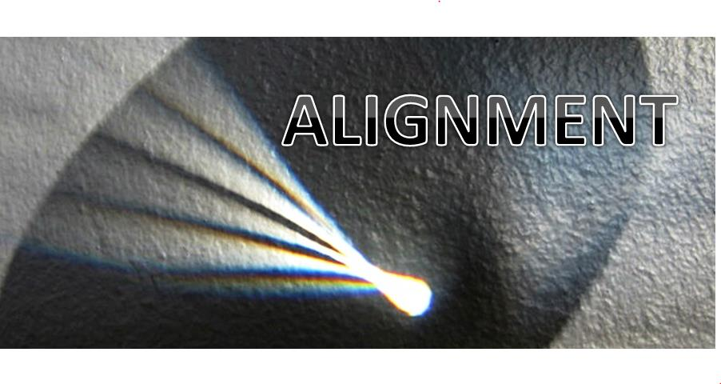
الفكرة الرئيسية
انتظام
انتظم مع أولويات الله.
حجي
Notes:
God will restore you when you value what he values.

Slide 15
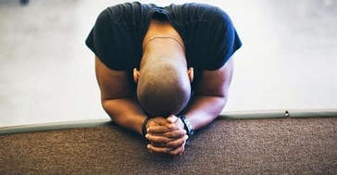
1. أعد تنظيم أولوياتك.
الألم - الإسترداد
الإسترداد
حجي 1
Notes:
Seeking your own comforts first invites the LORD's reproof.

Slide 16

2. أطلب حضور الله.
حجي 2: 1-9
Notes:
If you have trusted Christ, the LORD guarantees that he is with you—so don't forget that.

Slide 17

3. جدد عبادتك.
حجي 2: 10-19
Notes:
Recommit yourself to give glory to God alone.

Slide 18

4. إعادة تصور ملكوت الله.
حجي 2: 20-23
Notes:
Focus again on the fantastic future the LORD has for you.

Slide 19
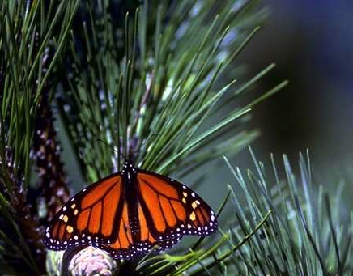
الأولويات الأبدية
الله
كلمة الله
أرواح الناس
Notes:
Which matters more? God or Money?
Do you give proportional to God’s supply?
Do you incur credit card debt so you can live above your means?
God’s Word
How is your Bible reading?
What is your goal in God’s Word? Have you committed to read chapter a day? Have you committed to read a verse a day? If you don’t have a target, you are sure to miss it.
Souls of People
Are you committed to getting to minister to God’s people here at this church? How?
How much are you praying for the lost?
_______________
Common-483
OS-00-OT Book Overviews-749
OS-37-Haggai-19

Slide 20
Black

Slide 21
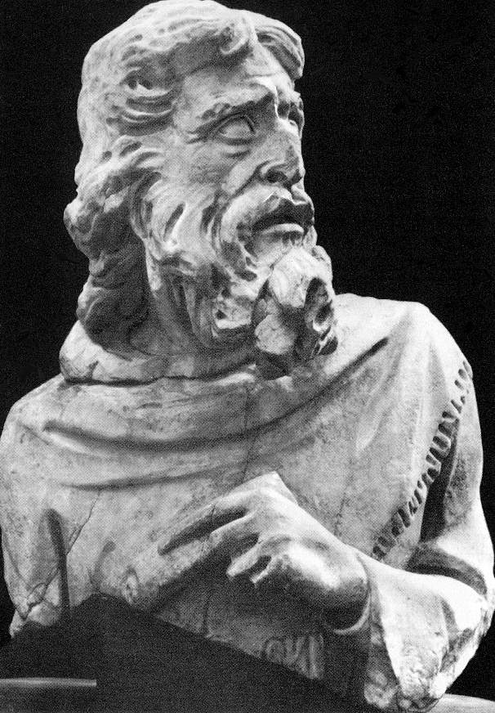
حجج ضد حجي كمؤلف:
641
معظم أسفار العهد القديم النبوية تجمع كلام نبوي، لكن حجي يذكر كلام النبي وكيف أثروا على سامعيهم.
لقب النبي مضاف إلى اسم حجي (1: 1، 3، 12، 2: 10)
سفر حجي في بعض الأحيان يتكلم عنه في صيغة الغائب

Slide 22
حجج لصالح حجي كمؤلف:
641
حجي معروف من هذا السفر فقط مع تقاطعين له مع عزرا (5: 1، 6: 14)
يستخدم الكتاب كثيراً ضمير الغائب في الكتابات القديمة (مثل موسى، يونان ... الخ)
يظهر اسم حجي تسع مرات (1: 1، 3، 12-13، 2: 1، 10، 13-14، 20)

Slide 23
الخلاصة حول التأليف
641
الإعتراضات على تأليف حجي مجرد اقتراحات ولكنها ليست قاطعة. من الممكن أن يكون حجي قد تعمد تقديم نفسه بطريقة موضوعية مثل استخدام لقب نبي أو من خلال الإشارة إلى نفسه بضمير الغائب.
حتى لو لم يكن حجي هو المؤلف فقد اتفق العلماء على أن المؤلف/المحرر قد كتب بعد موت النبي بفترة قصيرة

Slide 24
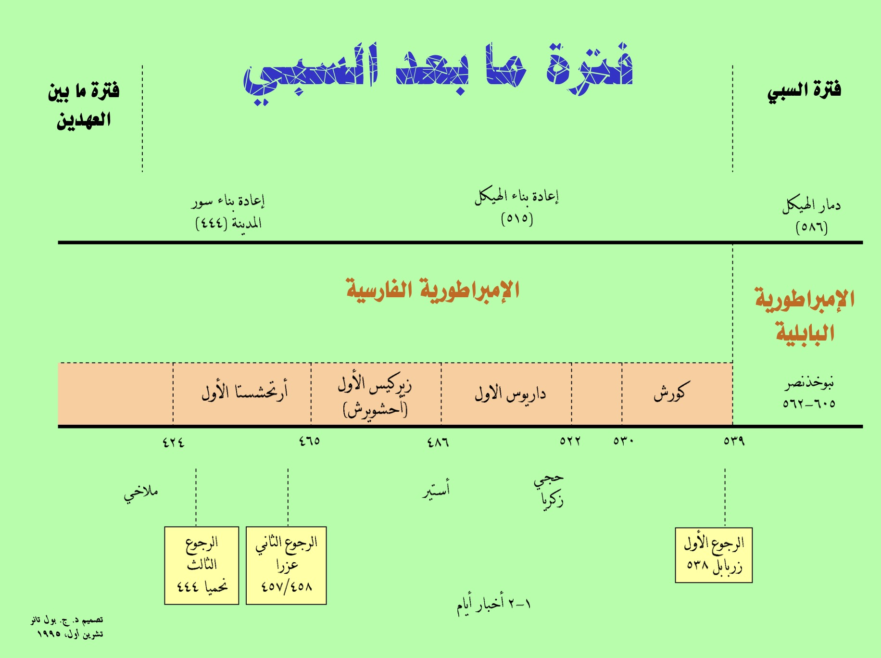
The Postexilic Period

Slide 25


The Postexilic Era
560
^{فترة ما بعد السبي}
العمل في الهيكل
الأنبياء
حجي
زكريا
ملاخي
605
586
539
536
520
516
483-473
444-425
72 سنة
آخرون
زربابل
أستير
عزرا
نحميا
ملوك فارس
كورش
داريوس
أحشويروش
أرتحشستا
Notes:
The Post-Exilic Era had three separate periods:
(1) Temple rebuilding led by Zerubbabel, Haggai, and Zechariah in two parts under Cyrus and Darius,
(2) The saving of the nation from destruction by Esther about 30 years later under Xerxes, and
(3) The restoration of Jerusalem’s walls and gates by Nehemiah another 70 years after that under Artaxerxes.
_________
Common-321
BE-37-Haggai-15
BE-39-Malachi-21
OS-12-Kings & Prophets Charts-26
OS-15-Ezra-36
OS-16-Nehemiah-94, 156
OS-17-Esther-16, 75
OS-27-Daniel-340
OS-37-Haggai-43
OS-38-Zechariah-46, 121
OS-39-Malachi-13, 56

Slide 26
يهوذا حفظ !
إشعياء 9: 6 - 7
تزيين
المرحلة
موجز ...
بحـ.متو
نين(أش)
حا
بحـ. جل
كنع
نهـ. فر
با
أورش
جب. نيب
DS
ـمص
قا. بر
لماذا؟
أور
MS
لأن المسيح تم التنبوء عنه منذ زمن
ليظهر من خلال سبط يهوذا
خل. فا
RS
Handbook pg. 37-38
57
8
Notes:
تلخيصا لهذا الوقت من الملكية ...
تذكر مرة أخرى هذا الاختلاف الحاسم عندما سقطت الممالك الشمالية والجنوبية. تذكر ذلك.
//// المملكة الشمالية ، إسرائيل ، تتعرض للهجوم من قبل آشور ،
//// تؤخذ إلى الأسر ، ومع مرور الوقت ،
//// تم استيعابها في مجتمعات أخرى.
لكن يهوذا والمملكة الجنوبية وشعبها ...
//// غزتها بابل في عهد نبوخذ نصر ...
//// تم الاستيلاء عليها من بابل من أجل أسر مؤقت. لكن يهوذا مقدر لها أن تستمر في لعب مركز الصدارة في تاريخ الأرض في المستقبل الطويل.
//// يهوذا محفوظة وعادت في النهاية إلى الأرض.
//// لماذا؟
//// لأن المسيح المنتظر ... الذي تنبأ به منذ زمن طويل ... كان مقدرًا من خلال أنبياء العهد القديم أن يظهر من خلال سلالة سبط يهوذا .

Slide 27
الملوك الثاني 25: 21
7
سبي
الثالث من
الثلاثة
مجتمعات
هو :
أسر
A R C
Handbook pg. 37-38
58
Notes:
وهنا مجلد ملف الأسر
من تسلسل ملف الكتاب المقدس جاهز للعناصر الأربعة المهمة لهذه الفترة في حياة يهوذا القديمة.

Slide 28

دانيال 1
مدينة بابل القديمة
أسر
نهر الفرات
حدائق بابل المعلقة
Handbook pg. 37-38
59
Notes:
بابل - تلك المدينة الشرقية الضخمة المجاورة لنهر الفرات - هي موقع سبعين سنة من أسر يهوذا ، كما هو موضح هنا في إعادة إنشاء الفنان للمظهر المحتمل لتلك المدينة الرائعة. كانت حدائق بابل المعلقة الشهيرة - التي تظهر على اليمين - من بين عجائب الدنيا السبع في ذلك العالم القديم.

Slide 29
7
حاران
البحر المتوسط
“البحر العظيم ”
نهر الفرات
أرض كنعان
أسر
بحر الجليل
بابل
أورشليم
البحر الميت
أور
بحر سوف
الخليج
الفارسي
مصر
قادش برنيع
جبل سيناء
النيل
البحر الأحمر
مرحلة العمل
Handbook pg. 37-38
60
Notes:
تذكر أيضًا أن بابل - التي تقع على خريطتك على بعد أميال عديدة من الخليج الفارسي - كانت قريبة جدًا من قلب منطقة الخليج الفارسي المضطربة الآن في الشرق الأوسط.

Slide 30
إرميا 29: 10؛ عزرا 3: 8؛ نحميا 2: 5 - 6
7
أسر
70 سنة
3 هجرات
A R C
أسر
70 سنة
3 هجرات
اليهود
مجمع
Handbook pg. 37-38
61
3
Notes:
بعد سبعين سنة من سبي يهوذا ، سمح الحكام البابليون للأسرى من مملكة يهوذا الجنوبية بالعودة إلى القدس وإعادة بناء مدينتهم وأسوارها وهيكلهم.
//// وفي هذا الوقت من السبي البابلي ، دُعي شعب يهوذا باليهود - من اسم قبيلة يهوذا.
//// كما وُلد التقليد اليهودي العالمي للمجمع في بابل أثناء سبي يهوذا أو منفاه.
//// تمت العودة إلى الأرض في 3 هجرات ضخمة. كانت هذه الرحلات صعبة سيرًا على الأقدام من بابل عودة إلى الأرض.

Slide 31
الرجوع من السبي
جون إتش والتون ، مخططات زمنية وخلفية للعهد القديم ، 35
جون أ.مارتن ، "عزرا ،" في تعليق معرفة الكتاب المقدس ، 1: 652 ، مقتبس
295
الرجوع
الأول
الثاني
الثالث
المرجع
عزرا 1-6
عزرا 7-10
نحميا 1-13
التاريخ
538 ق.م
458 ق.م
444 ق.م
القادة
شيشبصر زربابل يشوع
عزرا
نحميا
الملك الفارسي
كورش
أرتحشستا لونغيمانيوس
أرتحشستا لونغيمانيوس
عناصر المرسوم
كل ما يرغب في العودة يمكنه ذلك. يمكن إعادة بناء الهيكل بتمويل جزئي من الخزانة الملكية. عادت السفن
كل ما رغب في العودة يمكنه ذلك. التمويل المقدم من الخزانة الملكية. يسمح بوجود قضاة مدنيين خاص بهم.
السماح ببناء الأسوار

Slide 32
الرجوع من السبي
جون إتش والتون ، مخططات زمنية وخلفية للعهد القديم ، 35 وجون أ.مارتن ، "عزرا ،" في تعليق معرفة الكتاب المقدس ، 1: 652 ، مقتبس
Returns from Exile
295
الرجوع
الأول
الثاني
الثالث
عدد العائدين
42360
7337 (عبيد)
49697
رجال 1500
لاويين 38
مساعدين 220
1758 + 5000?
غير معروف
الأحداث والمشاكل
بدأ الهيكل والتضحيات والإحتفال بعيد المظال. تسبب السامريون في مشاكل توقف العمل حتى 520 اكتمل الهيكل عام 516
مشاكل الزواج المتبادل
أعيد بناء السور في 52 يومًا ، على الرغم من معارضة سنبلط وطوبيا وجشم. تكريس الأسوار وقراءة الناموس

Slide 33
كن مُسترَداً
حجي
د. ريك جريفيث, مؤسسة الدراسات اللاهوتية الأردنية
BibleStudyDownloads.org

Slide 34
أحياناً لا تسير الأمور بطريقتنا
حتى عندما نتبع قيادة الله
Notes:
You moved here because God clearly called you.
He made that abundantly evident that you—not someone else more qualified—got the privilege. So you obeyed and came.
But then you discovered that this place is far more expensive than anyone ever let on. It’s also hotter—and wetter. And the relationships that started sweet began to sour, and here you are. Things are hard.
Is God trying to get your attention?
Perhaps you didn’t choose to move here at all. You got a special blessing. You were born here.
But the LORD gave you an opportunity to serve elsewhere for a while. It changed you for the better.
But now you’re back and this country doesn’t seem so special. You find yourself more able to relate to foreigners than to your own people. Believe me, I understand. When return to my country of origin, I don’t fit there. I wonder if I fit anywhere. Is God disciplining me?

Slide 35
هل يحاول الله أن يلفت انتباهك
على الرغم من التضحيات التي تقدمها له؟
Notes:
You have been faithful to him, as far as you know. You have obeyed.
You weren’t so thrilled to come to a church with an afternoon service that stole your Sunday nap, but you still come.
But things aren’t going so well at home, or work, or with friends, or with someone special to you.
“What’s happening to me?” you ask. “Is God speaking to me through difficulty? What’s he trying to say? What do I do?”

Slide 36

كيف يمكنك أن تسترد
بركات
الله بينما ترى تأديبه فقط؟

Slide 37
الخلفية
Notes:
You aren’t the first one that’s needed to be restored. In today’s text, Judah had faithfully returned to their home land but the people were still not seeing his full blessing.

Slide 38

الأنبياء الصغار
مع
رسالة عظيمة
Notes:
The historical context is a mixed bag.
We’ve been in this series on the Minor Prophets lately.

Slide 39
الخط الزمني لكل العهد القديم
h
حجي
520
المملكة المتحدة
1050-930
المملكة المنقسمة
930-722
المملكة الباقية
722-586
ما بعد السبي
536-425
1100
1050
1000
950
900
850
800
750
700
650
600
550
500
450
السبي 586-536
Notes:
These prophets stretch nearly the entirety of Israel’s history. Most were ignored, from the United Kingdom Golden Age under David and Solomon, then ignored after the nation divided, then ignored when Judah was the Solitary kingdom.

Slide 40
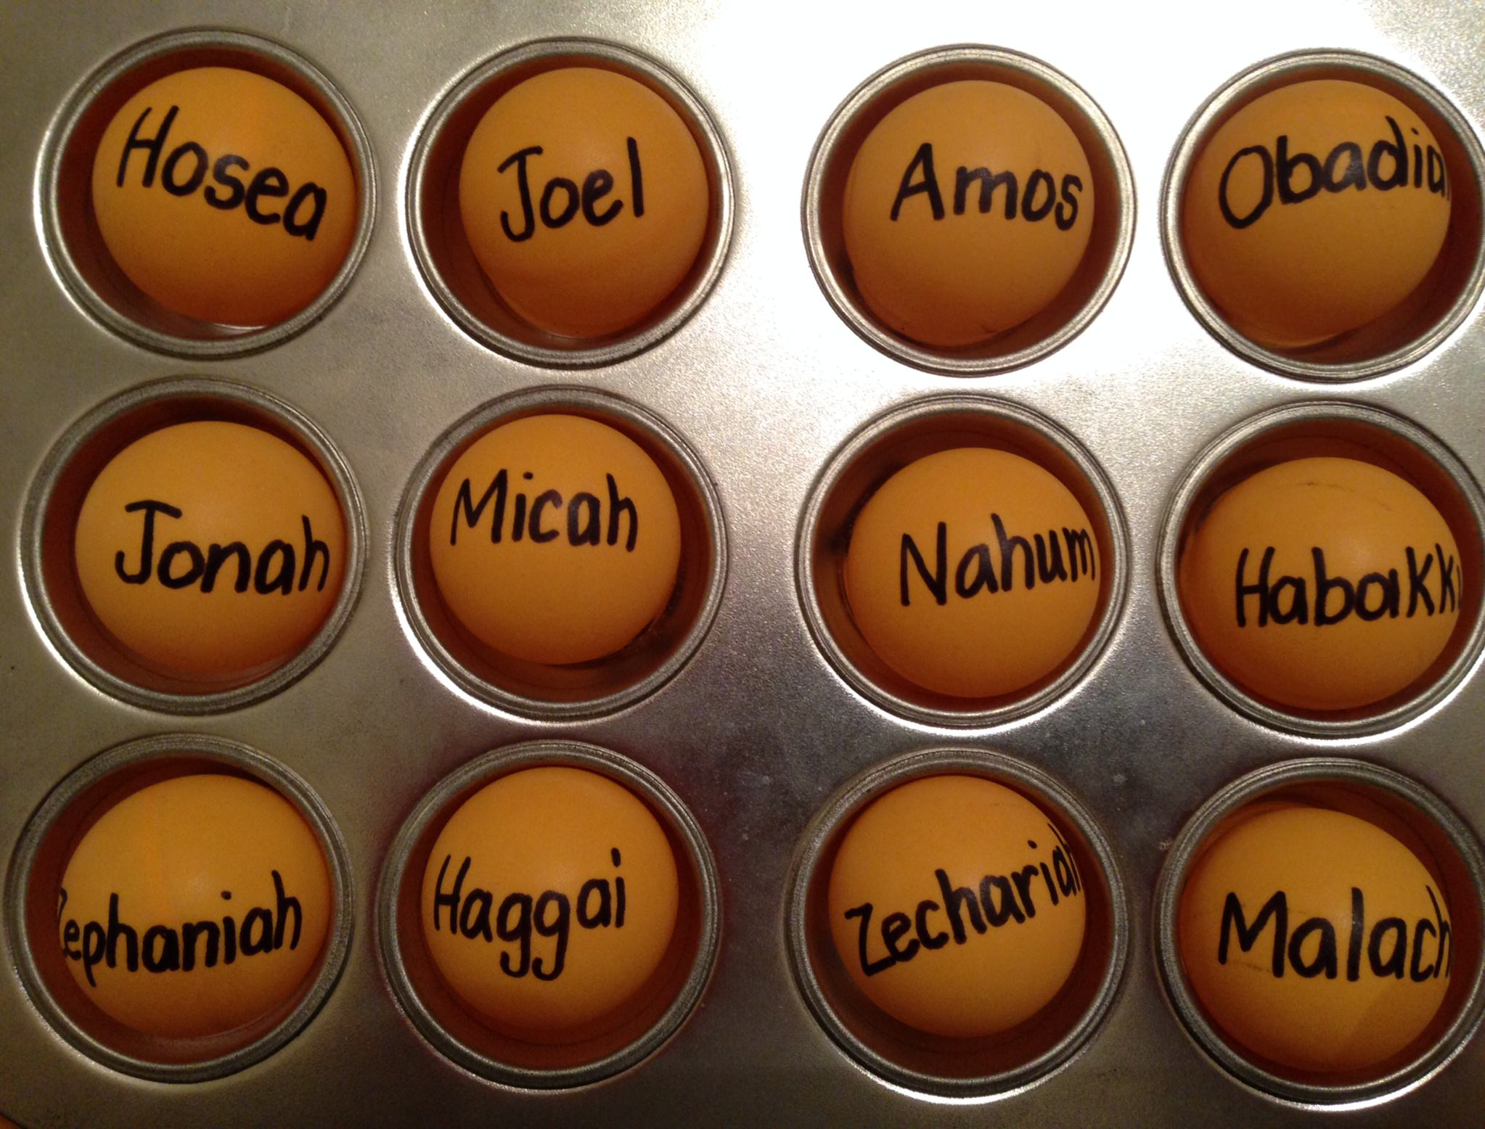
كن ....
موالياً
منضبطاً
عادلاً
متواضعاً
مهتماً
سخياً
صبوراً
منبهراً
راجياً
مسترداً
Notes:
Their ancestors had not heeded the nine prophets we have already studied. Through varying prophets, God had told them to be…humble, caring, etc. Yet they stubbornly worshipped idols and God, faithful to his warning, sent them away to Babylon in modern-day Iraq.

Slide 41
سبيين 70 سنة
560
سبي الشعب
605
586
539
536
516
سبي الهيكل
وتصير كل هذه الأرض خراباً ودهشاً وتخدم هذه الشعوب ملك بابل سبعين سنة ويكون عند تمام السبعين سنة أني أعاقب ملك بابل وتلك الأمة يقول الرب على إثمهم وأرض الكلدانيين وأجعلها خرباً أبدية
(إر 25 : 11 – 12)
Notes:
In 539 BC under the rule of Darius, Daniel read Jeremiah 25:11-12 that limited the exile to 70 years (605-536 BC), or only three years away (9:1-2). But another way to see the 70 years is that the temple lay in ruins from 586 until 516 when the second temple was completed.
Jeremiah does not tell us the exact years that begin and end the 70-year exile.
But we can actually determine this in two ways—either the exile of the people beginning with Daniel’s deportation (605) to the people fully returning in 536, or the exile of the temple from its destruction in 586 to its rebuilding in 516.
_____________________
OS-00-OT Book Overviews-294, 755
OS-12-Kings & Prophets Charts-26
OS-12-2Kings-287
OS-14-2Chron-287
OS-15-Ezra-14
OS-24-Jeremiah-53, 140
OS-27-Daniel-94, 284, 340, 361
OS-37-Haggai-9, 32
OS-Zechariah-14

Slide 42
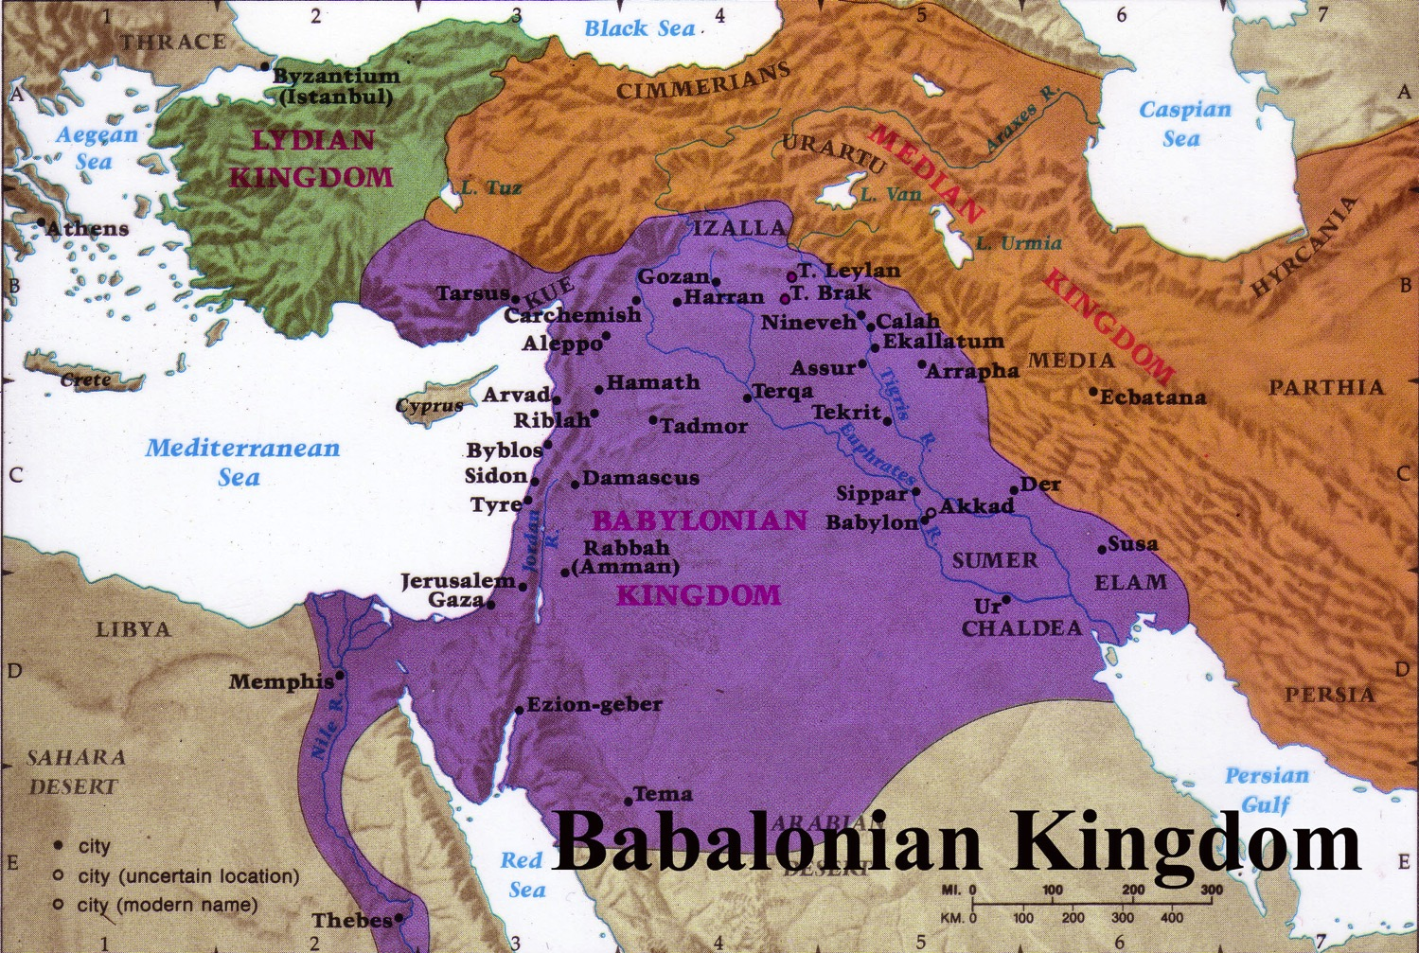
ترحيلات وتطورات السبي
641
الترحيلات
التطورات
الإنفصال
المجمع
لا وثنية
على الرغم من وجود المجمع، لكن اليهود يريدون استرداد هيكل أورشليم
عاد المسبيون بقيادة زربابل إلى أرض يهوذا بعد مرسوم الإمبراطور الفارسي كورش في 539 ق.م، بدأ المسبيون العائدون بإعادة بناء الهيكل من خلال وضع أساساته بحسب (عزرا 5: 16)
Notes:
• Babylonians deported those left in Jerusalem to Babylon (cf. Dan 1).
• Jews in Babylon resulted in the term “Judaism,” with three key developments:
• They resisted intermarriage with the pagan peoples.
• They established local places of teaching (but no sacrifices) called synagogues (=“together marketplace”)
• Despite living in the most idolatrous city ever, they were cured of idol worship!
But the people and temple exiles were not permanent. God promised to restore them because the exiles would last only 70 years, and the time and opportunity to return had come to return home. Remember centuries earlier when Israel entered Canaan and had 600,000 soldiers? Now, only 50,000 men of Judah had trusted the LORD to bring them back to Israel.
In some sense, you can’t blame them for not many of them wanting to return. They had separated from idolatry, developed the synagogue, and been cured of idolatry. Besides these, they were making good money in Babylon—so who would want to return to a ruined country? No money, no homes, no friends—just enemies occupying their country now. But they still came, and they trusted God’s leading. They eagerly rebuilt the temple foundation and altar in 536 BC.
______________
Common Arabic-306
BE-35-Haggai-10
OS-12-2 Kings-241
OS-35-Haggai-33
NB-05 Politics 2 Ptolemies to 63 BC (Pompey)-5

Slide 43
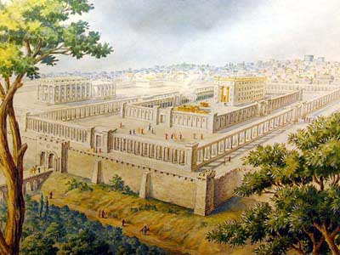
مقاومة إعادة البناء
641
من الخارج
Notes:
However, opposition struck externally from pagans left in the land as recorded in Ezra 4.

Slide 44
السياق
مقاومة إعادة بناء الهيكل
536 ق.م : حينئذ لما قرأت رسالة أرتحشستا الملك أمام رحوم وشمشاي الكاتب ورفقائهما ذهبوا بسرعة إلى أورشليم إلى اليهود وأوقفوهم بذراع وقوة حينئذ توقف عمل بيت الله الذي في أورشليم وكان متوقفاً إلى السنة الثانية من ملك داريوس ملك فارس (520 ق.م)
عزرا 4: 23-24

Slide 45
مقاومة إعادة البناء
641
من الداخل
Notes:
Next week we will see the external threats in the book of Zechariah, but today we address the internal problems within the community itself. Often our most severe problems lie within our own midst!
These issues had already stopped the temple project for 16 years. They had started well, but made excuses and forgot God.
God hadn’t forgotten them though. He finally speaks in his land

Slide 46

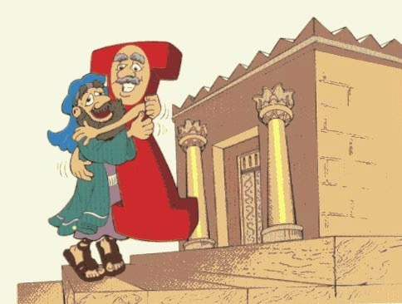
حجي
الهيكل
حجي
1989©السير عبر الكتاب المقدس

Slide 47
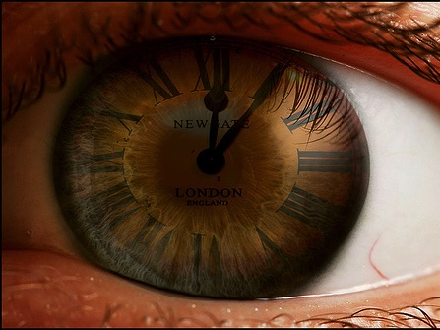
التاريخ
641
حجي هو أكثر أسفار الكتاب المقدس تأريخاً، حيث يسجل الرسائل المعطاة بين آب وكانون أول عام 520 قبل الميلاد

Slide 48
التواريخ في حجي (2: 10، 18، 20)
29 / 8
1: 1
21 / 9
1: 15
17 / 10
2: 1
18 / 12
2: 10، 18، 20
آب
أيلول
تشرين 1
تشرين 2
كانون 1
520 ق.م

Slide 49
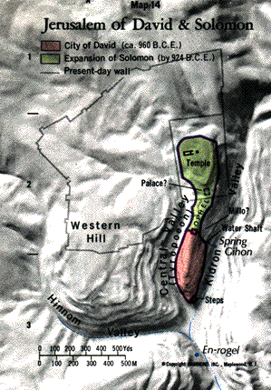
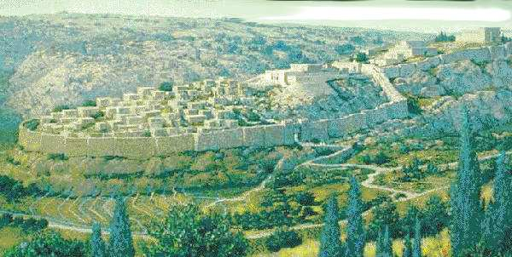
موقع جبل الهيكل

Slide 50
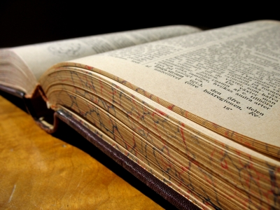
الهيكل الأدبي
642
يحتوي السفر على أربعة أقوال.
يحتوي كل قول على الهيكل نفسه.
1. التاريخ
2. صيغة الرسول الإلهي: هكذا قال رب الجنود
3. محتوى النبوة

Slide 51
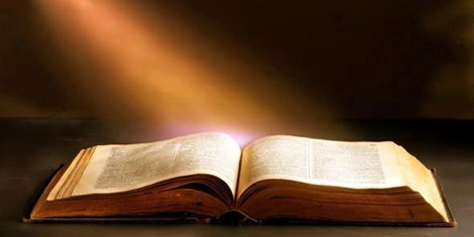
في السنة الثانية لداريوس الملك في الشهر السادس في أول يوم من الشهر كانت كلمة الرب عن يد حجي النبي إلى زربابل بن شألتئيل والي يهوذا وإلى يهوشع بن يهوصادق الكاهن العظيم قائلاً
(1: 1)
Notes:
The word came to the governor.

Slide 52
The Postexilic Era
295-296
^{فترة ما بعد السبي}
عمل الهيكل
الأنبياء
حجي
زكريا
605
586
539
536
520
516
آخرون
زربابل
ملوك الفرس
كورش
داريوس
Notes:
This was King Darius’s second year, in 520 BC (1:1)
The Post-Exilic Era was actually three separate periods:
(1) Temple rebuilding led by Zerubbabel, Haggai, and Zechariah in two parts under Cyrus and Darius,
(2) The saving of the nation from destruction by Esther about 30 years later under Xerxes, and
(3) The restoration of Jerusalem’s walls and gates by Nehemiah another 70 years after that under Artaxerxes.
_________
Common English slides-144
Common Arabic Slides-295
BE-37-Haggai-15
OS-12-Kings & Prophets Charts-24
OS-15-Ezra-36
OS-16-Nehemiah-94
OS-17-Esther-16, 75
OS-27-Daniel-340
OS-37-Haggai-43
OS-38-Zechariah-46, 121
OS-39-Malachi-13, 56

Slide 53
النبوءة رقم 1: الله يتكلم عن إهمال الهيكل
29/ 8
1: 1
آب
أيلول
تشرين 1
تشرين 2
كانون 1
520 ق.م
Notes:
It was the first of four messages through Haggai that year.

Slide 54
Placing the Prophets
ترتيب الأنبياء
342
تواريخ مهمة
931
عوبديا
722
يونان
عاموس
هوشع
أشعياء
ميخا
ناحوم
صفنيا
إرميا
مراثي
يوئيل
دانيال
حجي
حبقوق
حزقيال
586
Notes:
This book interrupts the 50+ silent years of prophets in Judah while the people were exiled to Babylon. God was ready to tell them how to restore his blessing. Would they listen?
They had come back to the land, but they had not fully come back to the LORD of the land.
There was still a dark cloud over the people who returned.

Slide 55
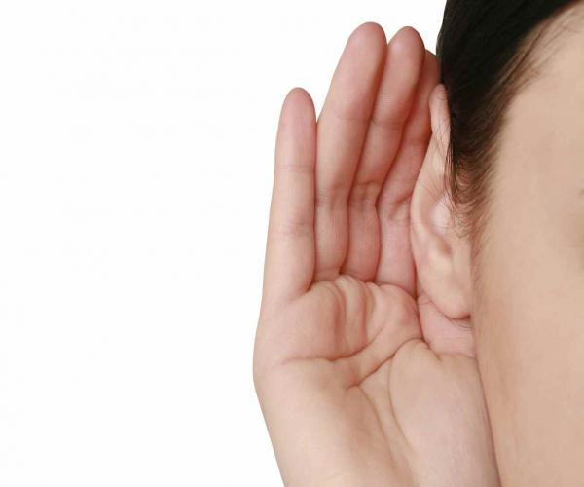
هل تسمع؟
الله يتكلم
اليوم أيضاً
هل تستمع؟
Notes:
The context may sound familiar since our faithfulness often is also a mixed bag.
Our salvation begins when we believe the simple message of trust in Christ instead of trusting ourselves. The people of Judah had that kind of faith, placing their trust in YHWH instead of the worthless gods of the pagans.
However, that was but a start for them, as it is for us. God has so much more in store for us, so Haggai shows how to realign with his priorities for blessing.

Slide 56
هيكل متوازي
642
للنص هيكلين متوازيين : الأول والثالث يركزان على الإتهام بينما الثاني والرابع يركزان على تأكيد الله :
الجزء 1 الإتهام (1: 1-15)
الجزء 2 التأكيد (2: 1-9)
الجزء 3 الإتهام (2: 10-19)
الجزء 4 التأكيد (2: 20-23)
Notes:
Haggai alternates from rebuke to promise to rebuke to promise in a four-fold pattern to restore his blessing. That makes four ways to restore God’s blessing.

Slide 57
الجفاف بسبب إهمال إعادة بناء الهيكل
640
Drought for Neglected Temple Rebuilding
الهيكل |  | البركة
أولويات خاطئة | مجد أعظم | دينونة الجفاف | سلطة زربابل
1 | 2: 1-9 | 2: 10-19 | 2: 20-23
التوبيخ الأول | الوعد الأول | التوبيخ الثاني | الوعد الثاني
هل الوقت لكم أنتم أن تسكنوا في بيوتكم المغشاة وهذا البيت خراب ... اصعدوا ... وابنوا البيت (1: 4، 8أ)) | فأملأ هذا البيت مجداً .... مجد هذا البيت الأخير يكون أعظم من مجد الأول ... (2: 7ب، 9أ) | وهكذا كل عمل أيديهم وما يقربونه هناك هو نجس ...فمن هذا اليوم أبارك (2: 14ب، 19ب) | إني أزلزل السماوات والأرض وأقلب كرسي الممالك وأبيد قوة ممالك الأمم (2: 21-22)
الحاضر | الملكوت | الحاضر | الملكوت
الجفاف | حزن | نقص الطعام | قيادة
29 آب 520 ق.م | 17 تشرين أول 520 ق.م | 18 كانون أول 520 ق.م | 18 كانون أول 520 ق.م
أورشليم
Notes:
Today we’ll study the entire prophecy of Haggai.

Slide 58
حجي ١

Slide 59
كيف يمكنك أن تسترد
بركات
الله بينما ترى تأديبه فقط؟
Notes:
This short book will show how you can restore God’s blessing when you only see his discipline. The first thing you need to do is to…

Slide 60
1. أعد تنظيم أولوياتك.
الألم - الإسترداد
الإسترداد
حجي 1
Notes:
Seeking your own comforts first invites the LORD's reproof.

Slide 61
حضور الله في إعادة بناء الهيكل
عتاب 1: 1-15
مواساة 2: 1-9
تأكيد 2: 10-19
توقع 2: 20-23
حجي
توبيخ 1-11
البناء
البركة
520 ق.م
الأمور الأهم أولاً

Slide 62
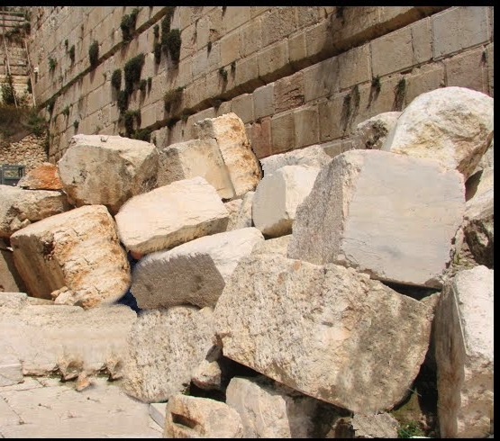
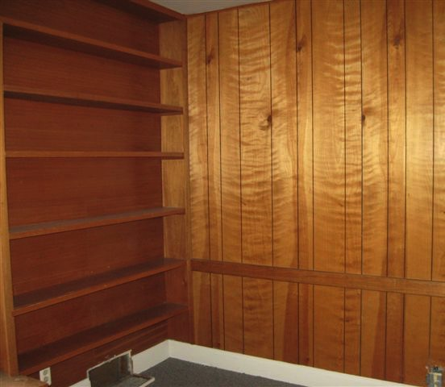
الجزء الأول : الإتهام
642
هكذا قال رب الجنود قائلاً هذا الشعب قال إن الوقت لم يبلغ وقت بناء بيت الرب
(حجي 1: 2)
فكانت كلمة الرب عن يد حجي النبي قائلاً: هل الوقت لكم أنتم أن تسكنوا في بيوتكم المغشاة وهذا البيت خراب
(حجي 1: 3-4)

Slide 63

دارت الحياة اليهودية حول هيكل سليمان
لمدة 400 سنة (959-586 ق.م)
اليهودية في إسرائيل والشتات

Slide 64
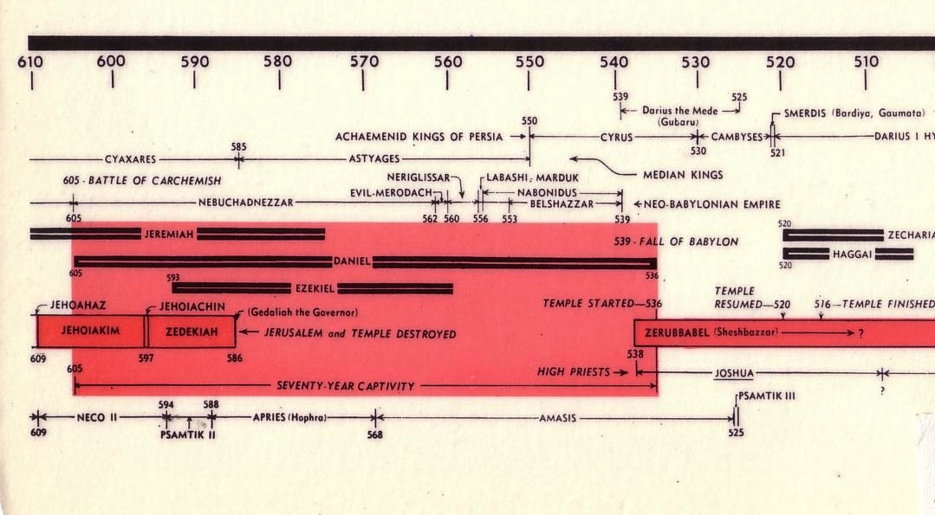
جدول السبي
232 و342
The Babylonian Exile
John C. Whitcomb, 4th rev. ed., Winona Lake, IN: BMH Books, 1962, 1968

Slide 65

حافظ اليهود على قداستهم في المرحضة
تم تدمير الهيكل

Slide 66
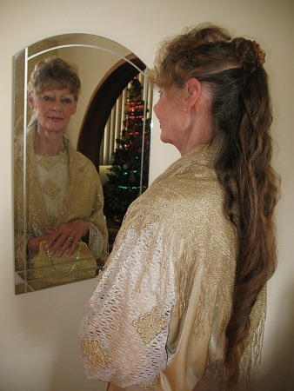
المشكلة في زمن حجي
641
بسبب معارضة الأعداء القريبين لم ينتهي الهيكل أبداً ولمدة 16 سنة تضاءلت أولوية بناء هيكل الله تدريجياً
على الرغم من أن بعض اليهود العائدين كانوا فقراء إلا أن البعض لا يزال يتمتع بمستوى معين من الثراء . كان الناس يكسون منازلهم الخاصة كما فعل سليمان في الهيكل والقصر (حج 1: 4، 1 مل 6: 9، 7: 3 و7)

Slide 67
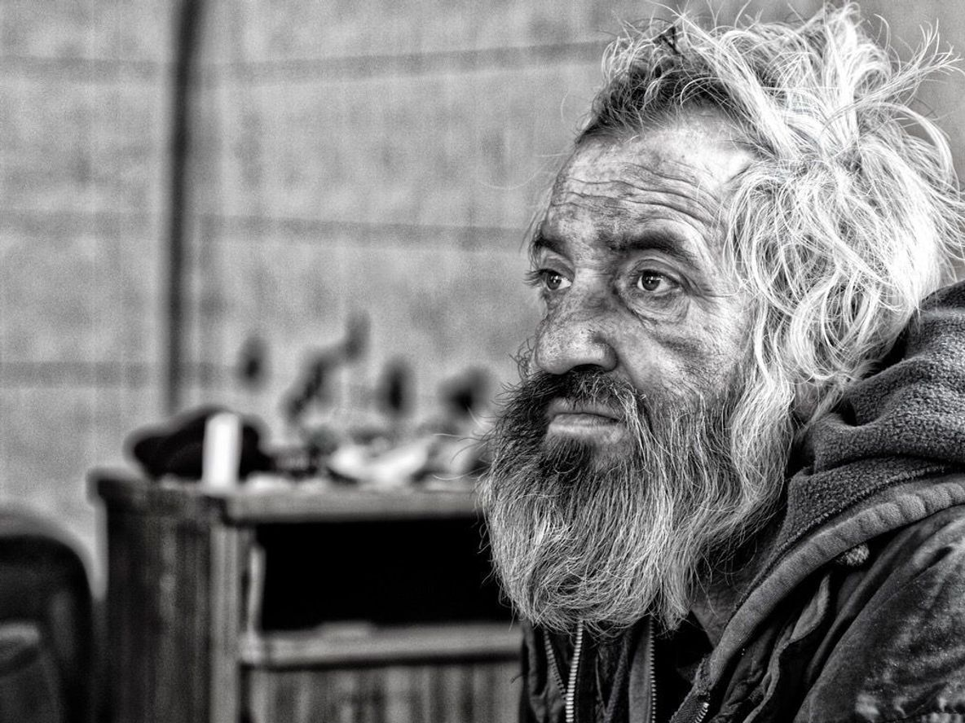
والآن فهكذا قال رب الجنود اجعلوا قلبكم على طرقكم زرعتم كثيراً ودخلتم قليلاً تأكلون وليس إلى الشبع تشربون ولا تروون تكتسون ولا تدفأون والآخذ أجرة يأخذ أجرة لكيس منقوب
(حجي 1: 5-6)
Notes:
The remnant’s wrong priorities by paneling their own houses instead of rebuilding the temple resulted in a dire economy (1:2-6).

Slide 68
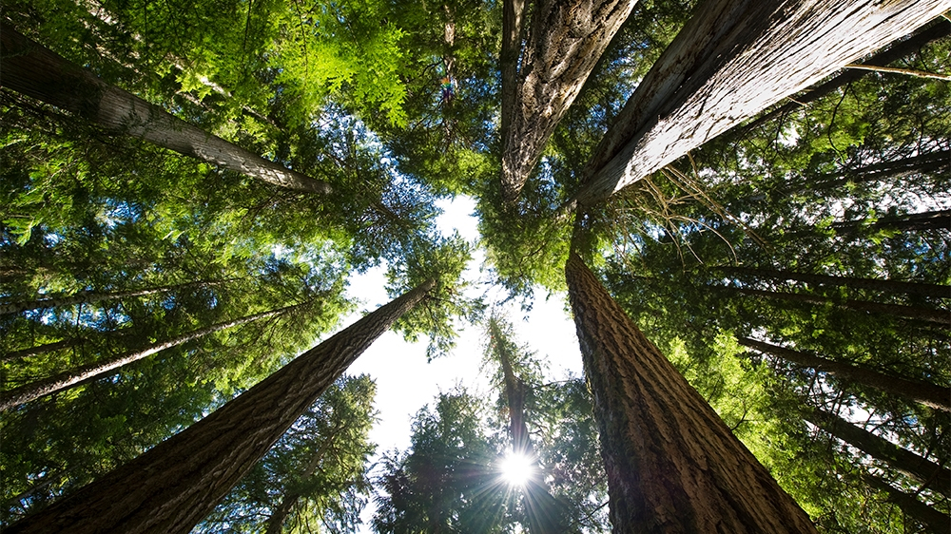
هكذا قال رب الجنود اجعلوا قلبكم على طرقكم 8 اصعدوا إلى الجبل وأتوا بخشب وابنوا البيت فأرضى عليه وأتمجد قال الرب
(حجي ١ : ٧-٨)
Notes:
The people’s financial poverty was shown to be from postponing the temple rebuilding so that they would resume the task to please God and eliminate the drought (1:7-11).

Slide 69
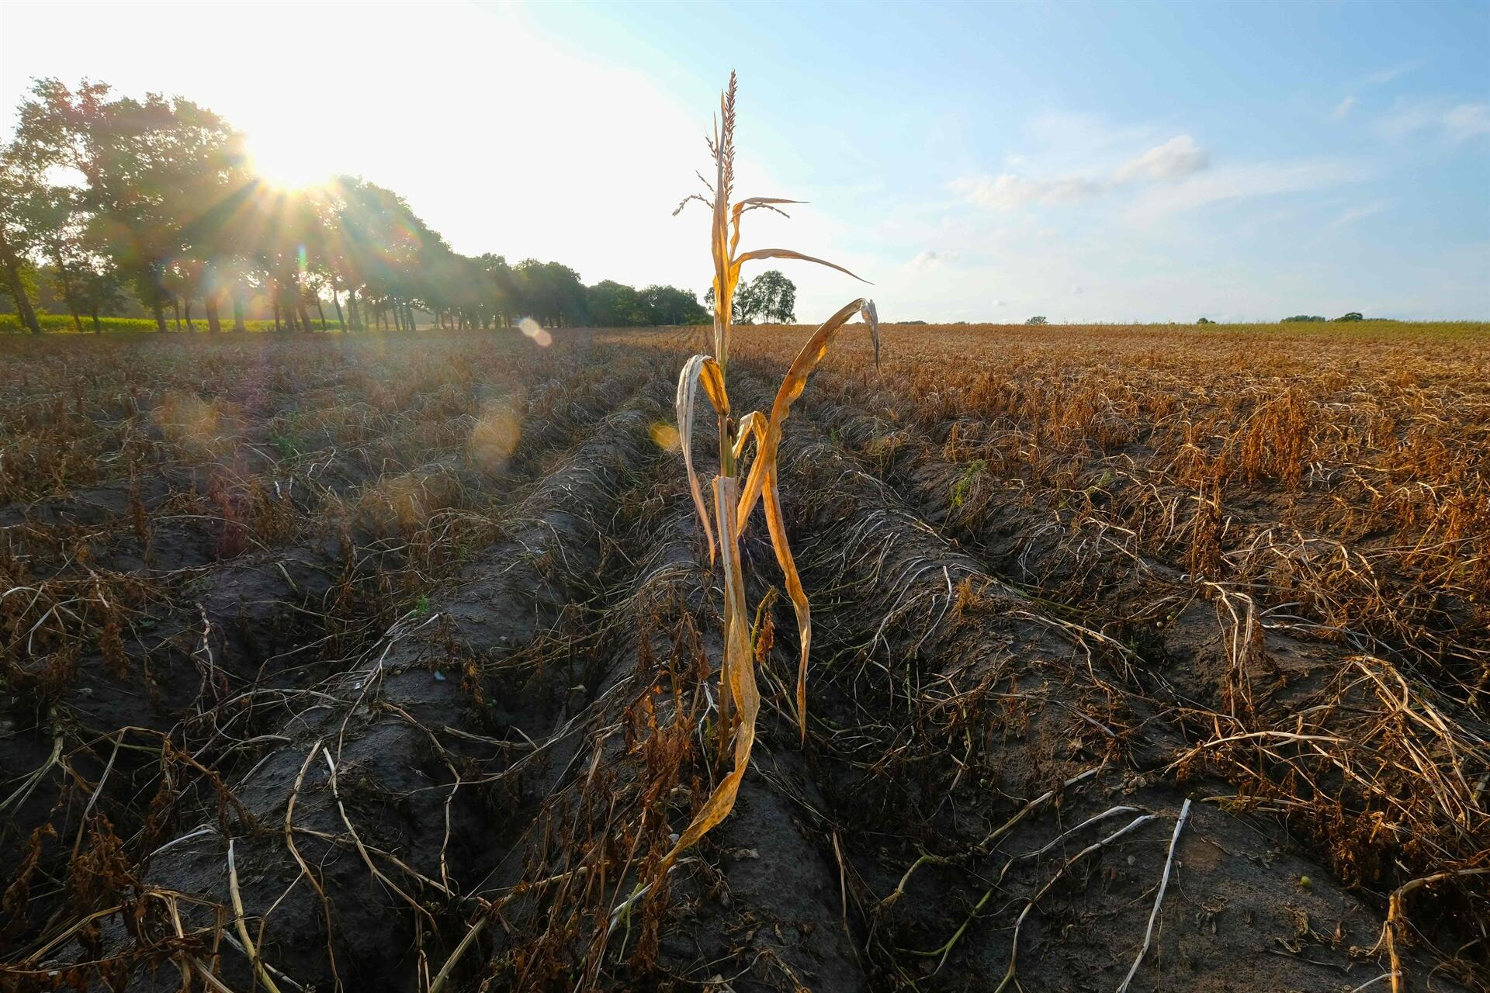
9 انتظرتم كثيراً وإذا هو قليل ولما أدخلتموه البيت نفخت عليه لماذا يقول رب الجنود لأجل بيتي الذي هو خراب وأنتم راكضون كل إنسان إلى بيته
(حجي 1: 9)
Notes:
The people’s financial poverty was shown to be from postponing the temple rebuilding so that they would resume the task to please God and eliminate the drought (1:7-11).

Slide 70
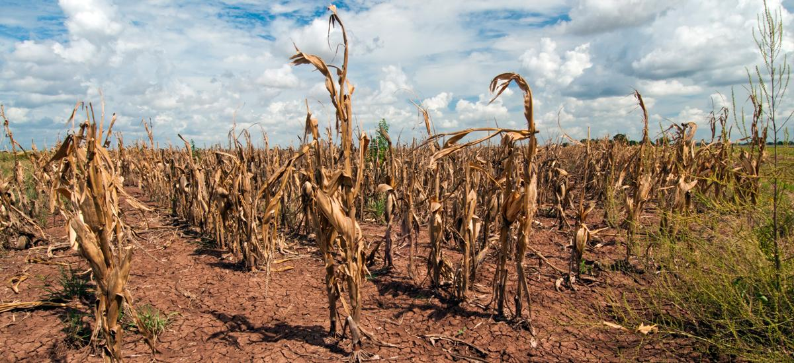
لذلك منعت السماوات من فوقكم الندى ومنعت الأرض غلتها ودعوت بالحر على الأرض وعلى الجبال وعلى الحنطة وعلى المسطار وعلى الزيت وعلى ما تنبته الأرض وعلى الناس وعلى البهائم وعلى كل أتعاب اليدين
(حجي 1: 10-11)

Slide 71
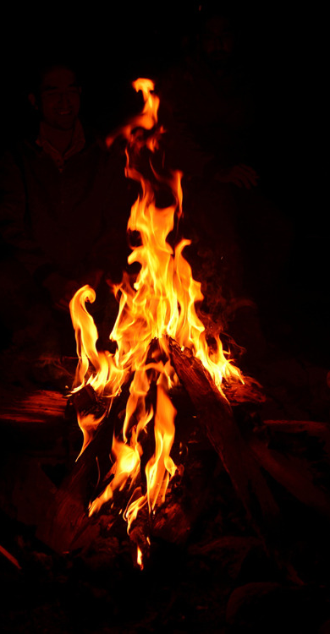
حينئذ سمع زربابل بن شألتئيل ويهوشع بن يهوصادق الكاهن العظيم وكل بقية الشعب صوت الرب إلههم وكلام حجي النبي كما أرسله الرب إلههم وخاف الشعب أمام وجه الرب فقال حجي رسول الرب برسالة الرب لجميع الشعب قائلاً أنا معكم يقول الرب
(حجي 1: 12-13)

Slide 72
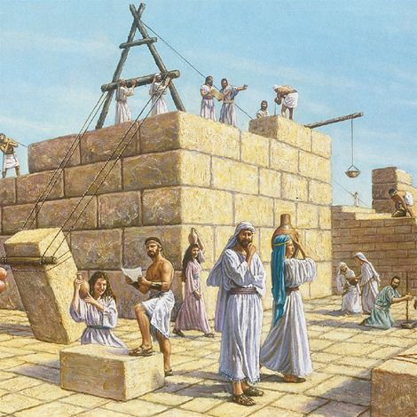
ونبه الرب روح زربابل بن شألتئيل والي يهوذا وروح يهوشع بن يهوصادق الكاهن العظيم وروح كل بقية الشعب فجاءوا وعملوا الشغل في بيت رب الجنود إلههم في اليوم الرابع والعشرين من الشهر السادس في السنة الثانية لداريوس الملك
(حجي 1: 14-15)

Slide 73

القول الأول: اتهام
642
المشكلة: أولويات خاطئة (1: 2-4)
العواقب: تضخم اقتصادي وحياة غير مكتفية (1: 5-7)
الوصية: أعيدوا بناء الهيكل (1: 8)
تعليق تشخيصي (1: 9-11)
التجاوب: أطاع القادة والشعب صوت الرب من خلال اعمل في بيت الرب (1: 12-15)

Slide 74
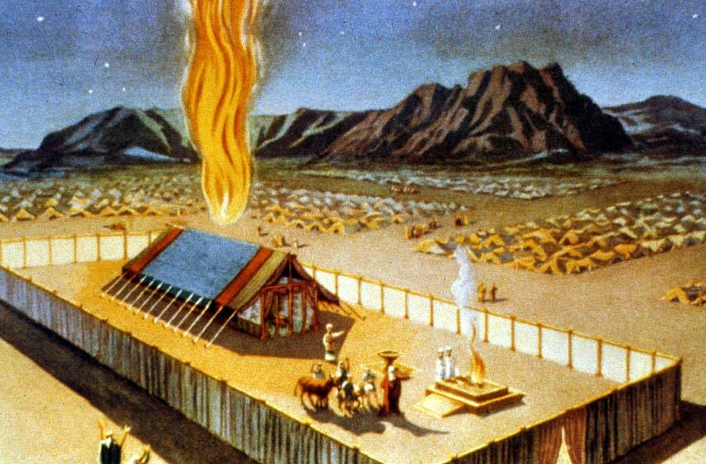
خيمة
الاجتماع

Slide 75
موقع الهيكل

Slide 76
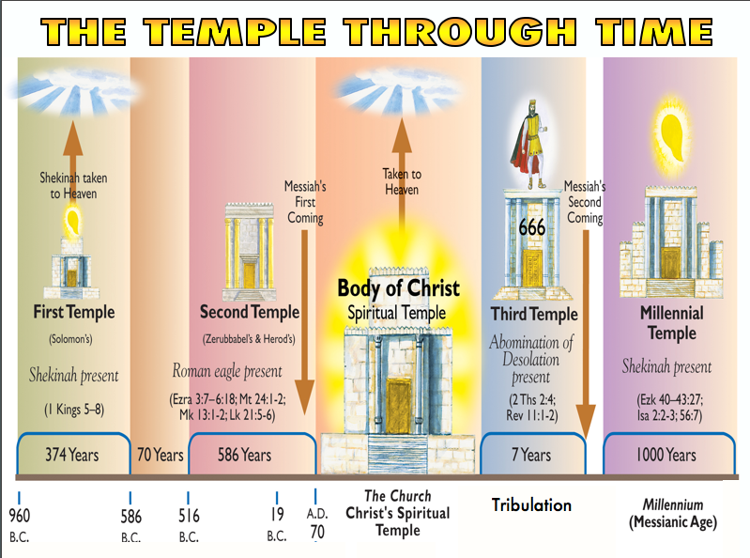
الهيكل عبر الزمن
Notes:
The Temple has FIVE forms through time, the central one being the form of the Church (Ephesians 2:19-22).
_____________
OD-05-Matt_24v15_The_Temple_Desecration_(Randall_Price)-17
OS-37-Haggai-76

Slide 77
الهياكل في الكتاب المقدس
 | سليمان | زربابل/هيرودس | الضيقة | الألفية
فترة الهيكل | الأول | الثاني | الثالث | الرابع
الوصف | 1 ملوك 6-7 | عزرا 3-6 | رؤيا 11: 1-2 | حز 40-43
نصوص حجي | حجي 2: 3أ، 9ب | حجي 1: 4، 8-9، 2: 3ب | — | حجي 2: 7، 9أ
البناء | 966-959 ق.م | 536-516 ق.م | يتم جمع مواد البناء اليوم | لا يزال مستقبلياً
تنجس من | إسرائيل والموك الوثنيين | أنطيوخس، الصرافين، بومباي، تيطس | ضد المسيح (دا 9: 27) | لا أحد (زك 14: 20-21)
الدمار | 586 ق.م (2 ملوك 25) | 70 م (مت 24: 1-3) | نهاية الضيقة العظيمة؟ | قبل السماوات الجديدة والأرض الجديدة (رؤ 21: 22)
فترة وجوده | 380 سنة | 606 سنوات | أقل من سبع سنوات؟ | 1000 سنة
الذبائح | قبل المسيح | قبل (موافق عليه) وبعد المسيح (غير موافق عليه) | بعد المسيح (غير موافق عليه) | بعد المسيح (موافق عليه)
مجد الله | ملأه (1 ملوك 8: 10-11) | لم يملأه | لن يملأه | سوف يملأه (حز 43: 1-5)
الحرم | 90×30= 2700 قدم مربع | ؟ | ؟ | 87.5 × 175 = 15312 قدم مربع
الساحة الداخلية | 150×400= 60000 قدم مربع | ؟ | ؟ | 175 × 427.5 = 74812.5 قدم مربع
الساحة الخارجية | 875×875 أو ست مرات أكبر | ؟ | ؟ | 875 × 875 = 765625 قدم مربع
644

Slide 78
التواريخ في حجي
29 / 8
1: 1
21 / 9
1: 15
آب
أيلول
تشرين 1
تشرين 2
كانون 1
520 ق.م

Slide 79
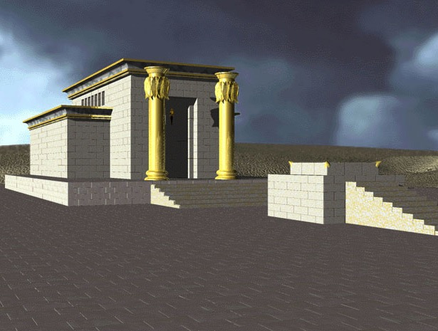
الهيكل الأول - سليمان

Slide 80
حضور الله في إعادة بناء الهيكل
عتاب 1: 1-15
مواساة 2: 1-9
تأكيد 2: 10-19
توقع 2: 20-23
حجي
تجاوب 12-15
توبيخ 1-11
البناء
البركة
520 ق.م
الأمور الأهم أولاً

Slide 81
التوازي التاريخي في عزرا
1 فتنبأ النبيان حجي النبي وزكريا بن عدو لليهود الذين في يهوذا وأورشليم باسم إله إسرائيل عليهم.
2 حينئذ قام زربابل بن شألتئيل ويشوع بن يوصاداق وشرعا ببنيان بيت الله الذي في أورشليم ومعهما أنبياء الله يساعدونهما.
عزرا 5: 1-2

Slide 82
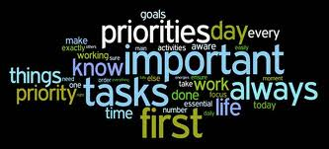
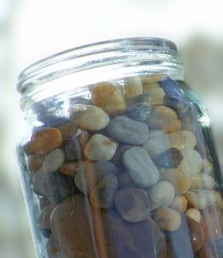
Oracle 1: Accusation
642
Notes:
The teacher pulled out a large jar and placed it on the table. He put several large rocks into the jar—then some smaller ones, then sand, then water to the brim.
"What's the lesson?" he asked the class.
One enterprising student answered, "No matter what you may think, you can always fit more in!"
"No," the professor responded. "You have to put the large rocks in first!"
Priorities are like that. If you don't put them first, they won't get done.
And if they don't get done, then they are not the priorities, are they?

Slide 83
أنظر إلى غير المرئي
ونحن غير ناظرين
إلى الأشياء التي ترى
بل إلى التي لا ترى
لأن التي ترى وقتية
وأما التي لا ترى فأبدية
(2 كورنثوس 4: 18)

Slide 84
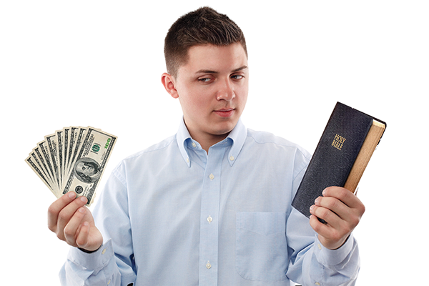
المال

Slide 85
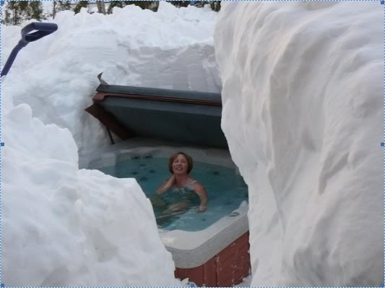
Key Word
640
343
Priorities
Haggai
Notes:
Soaking in the tub is obviously her priority! But you have to give someone credit for the great amount of effort to clear the snow.

Slide 86
الكلمة المفتاحية
640
343
الأولويات
حجي

Slide 87
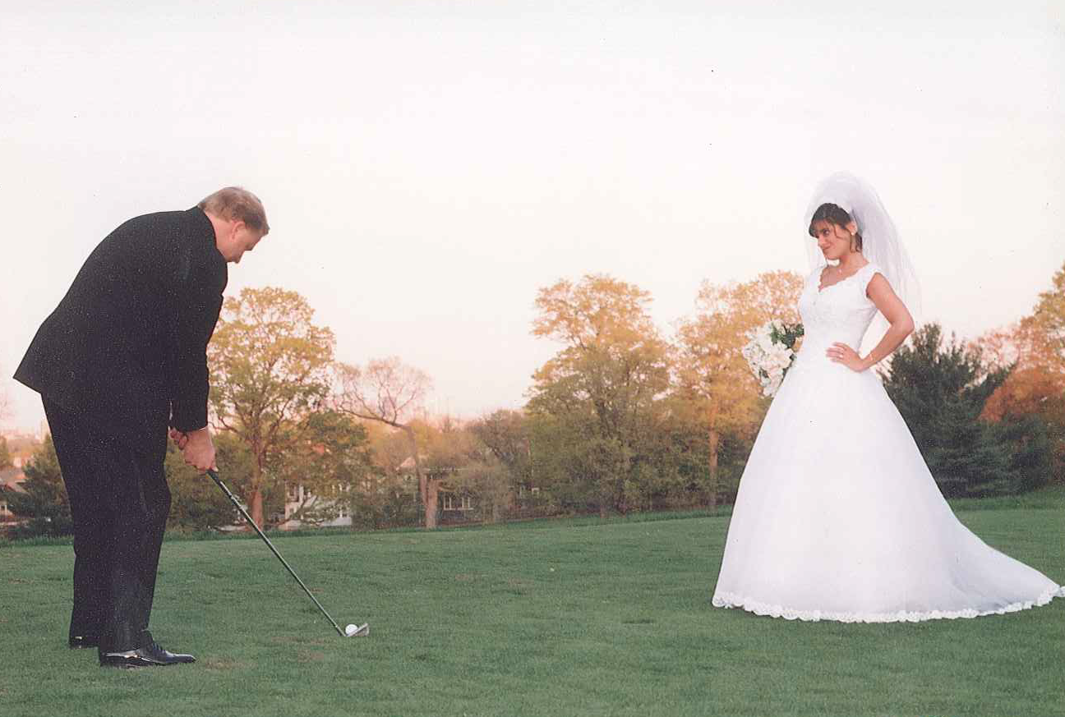
الكلمة المفتاحية
640
343
الأولويات
حجي

Slide 88
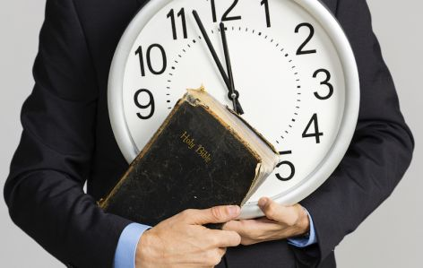
رتب أولويات وقتك

Slide 89
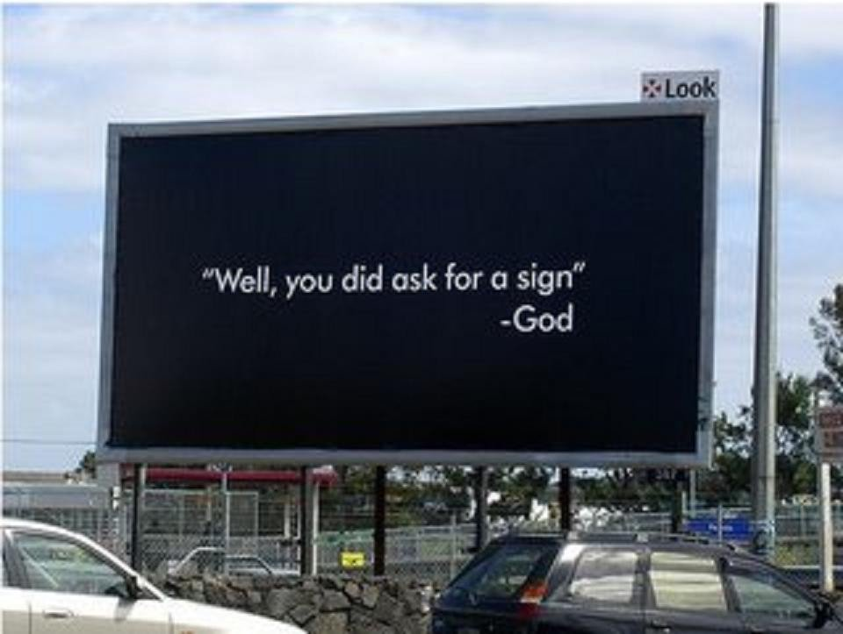
حسناً، أنت تطلب علامة
الله

Slide 90
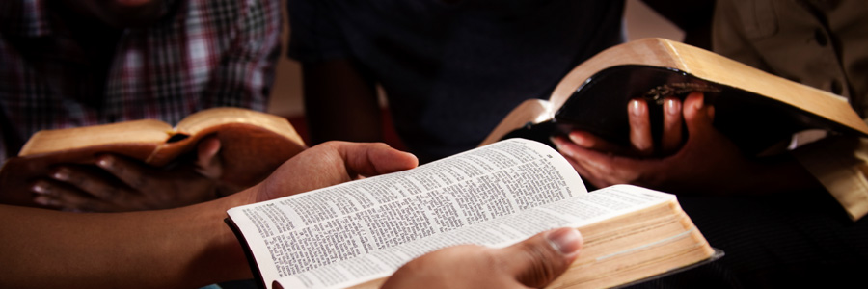
لا يزال الله يتكلم . اقرأ كلماته

Slide 91

لا يزال الله يتكلم عندما نكون جاهزين

Slide 92
كيف يمكنك أن تسترد
بركات
الله بينما ترى تأديبه فقط؟
Notes:
This short book will show how you can restore God’s blessing when you only see his discipline. The first thing you need to do is to…

Slide 93
1. أعد تنظيم أولوياتك.
الألم - الإسترداد
الإسترداد
حجي 1
Notes:
Seeking your own comforts first invites the LORD's reproof.

Slide 94
حجي ٢

Slide 95
2. استرد حضور الله
(حجي 2: 1-9)
Notes:
If you have trusted Christ, the LORD guarantees that he is with you—so don't forget that.

Slide 96

في الشهر السابع في الحادي والعشرين من الشهر كانت كلمة الرب عن يد حجي النبي قائلاً كلم زربابل بن شألتئيل والي يهوذا ويهوشع بن يهوصادق الكاهن العظيم وبقية الشعب قائلاً
(حجي 2: 1-2)

Slide 97
التواريخ في حجي
29 / 8
1: 1
21 / 9
1: 15
17 / 10
2: 1
آب
أيلول
تشرين 1
تشرين 2
كانون 1
520 ق.م

Slide 98
3 من الباقي فيكم الذي رأى هذا البيت في مجده الأول وكيف تنظرونه الآن أما هو في أعينكم كلا شيء 4 فالآن تشدد يا زربابل يقول الرب وتشدد يا يهوشع بن يهوصادق الكاهن العظيم وتشددوا يا جميع شعب الأرض يقول الرب واعملوا فإني معكم يقول رب الجنود 5 حسب الكلام الذي عاهدتكم به عند خروجكم من مصر وروحي قائم في وسطكم لا تخافوا
(حجي 2: 3-5)

Slide 99
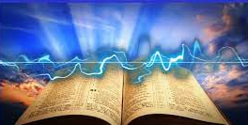
لأنه هكذا قال رب الجنود هي مرة بعد قليل فأزلزل السماوات والأرض والبحر واليابسة وأزلزل
(حجي 2: 6)

Slide 100

وأزلزل كل الأمم ويأتي مشتهى كل الأمم فأملأ هذا البيت مجداً قال رب الجنود
(حجي 2: 7)
الهيكل الألفي

Slide 101
الهيكل الأول - سليمان

Slide 102
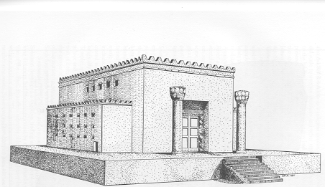
الهيكل الثاني - زربابل

Slide 103

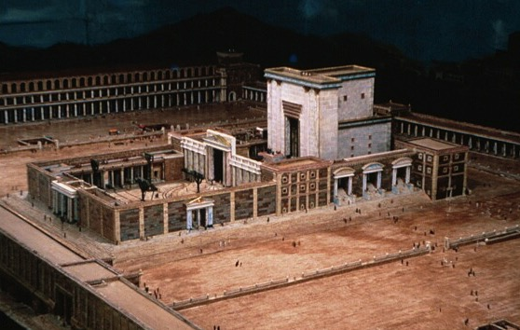
الهيكل الثالث - هيرودس

Slide 104
حضور الله في إعادة بناء الهيكل
عتاب 1: 1-15
مواساة 2: 1-9
تأكيد 2: 10-19
توقع 2: 20-23
حجي
الحاضر 1-5
تجاوب 12-15
توبيخ 1-11
البناء
البركة
520 ق.م
الأمور الأهم أولاً

Slide 105
لي الفضة ولي الذهب يقول رب الجنود مجد هذا البيت الأخير يكون أعظم من مجد الأول قال رب الجنود وفي هذا المكان أعطي السلام يقول رب الجنود
(حجي 2: 8-9)

Slide 106

الجزء الثاني : التأكيد
642
على الرغم من فقرهم وإعادة بناء الهيكل دون المستوى فإن الله ذكرهم بوعده السابق أنه سيكون معهم ويشجعهم حتى يكملوا العمل (2: 1-5)
سوف يزلزل السماوات ويستخدم كل فضة وذهب الأمم ليجمل ويمجد الهيكل (2: 6-9)

Slide 107
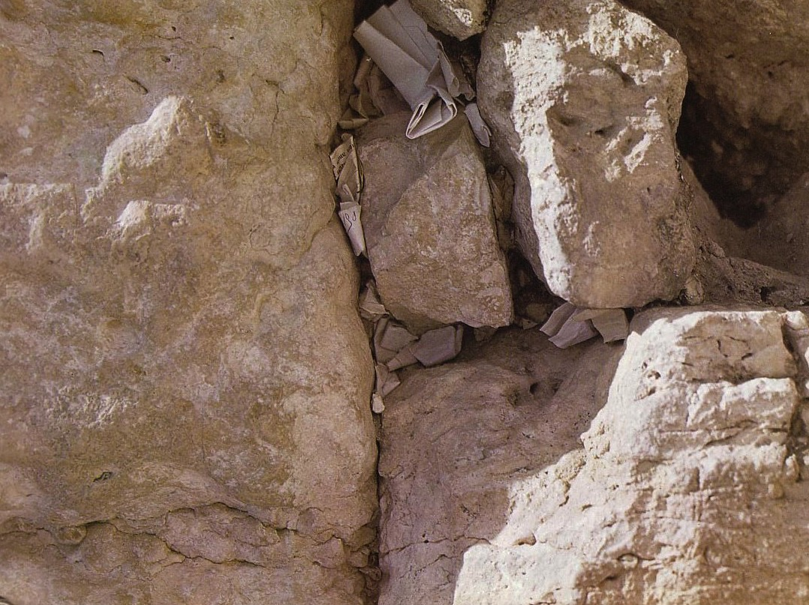
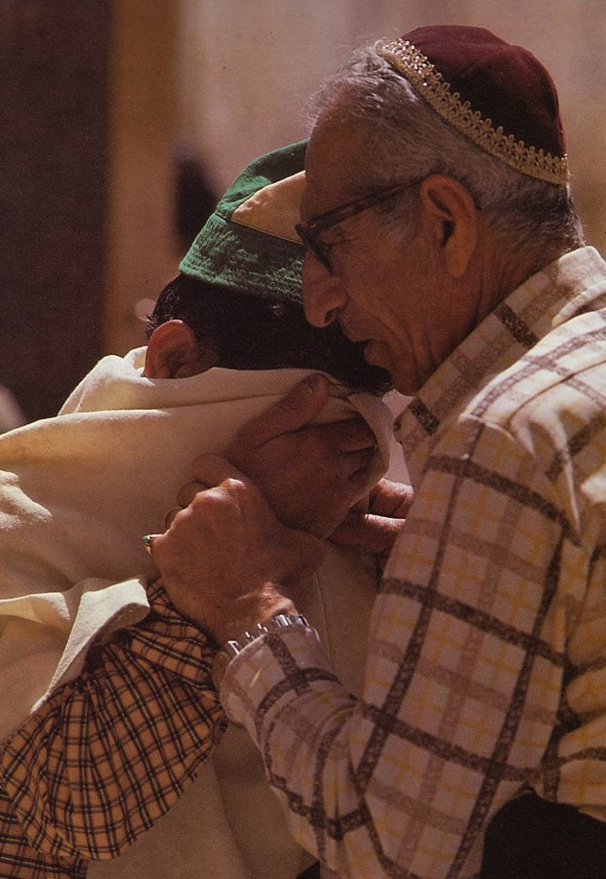
صلوات من أجل الهيكل الثالث
أثناء الصلاة لاسترداد الهيكل احتاج اليهود لمكان عام ليحضرهم معاً ليحافظوا على طريقة حياتهم . لهذا ولد المجمع

Slide 108
أملأ هذا البيت مجداً
عتاب 1: 1-15
مواساة 2: 1-9
تأكيد 2: 10-19
توقع 2: 20-23
حجي
الحاضر 1-5
تجاوب 12-15
توبيخ 1-11
المستقبل 6-9
البناء
البركة
520 ق.م
الأمور الأهم أولاً

Slide 109
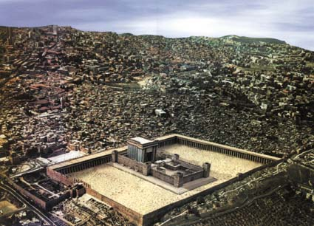
الهيكل الثالث - الضيقة

Slide 110
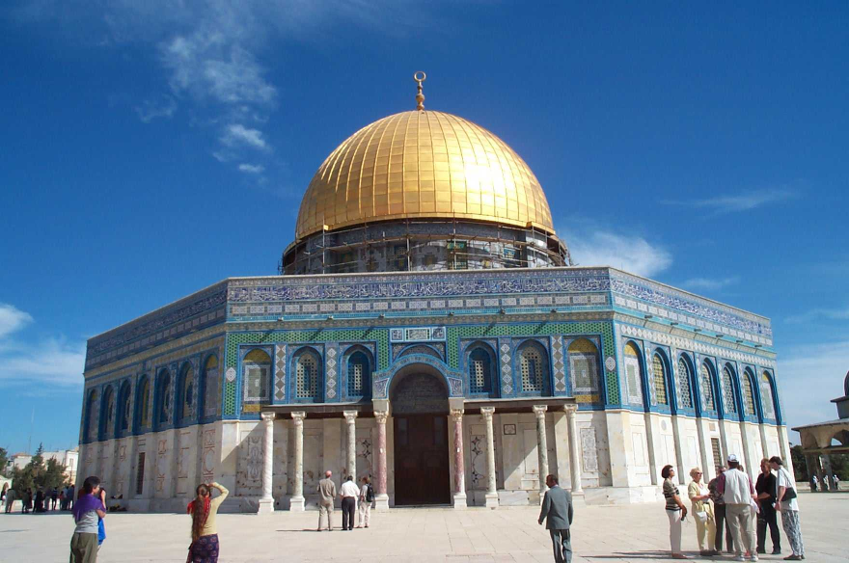
استبدال هذا بالهيكل
حظاً طيباً

Slide 111
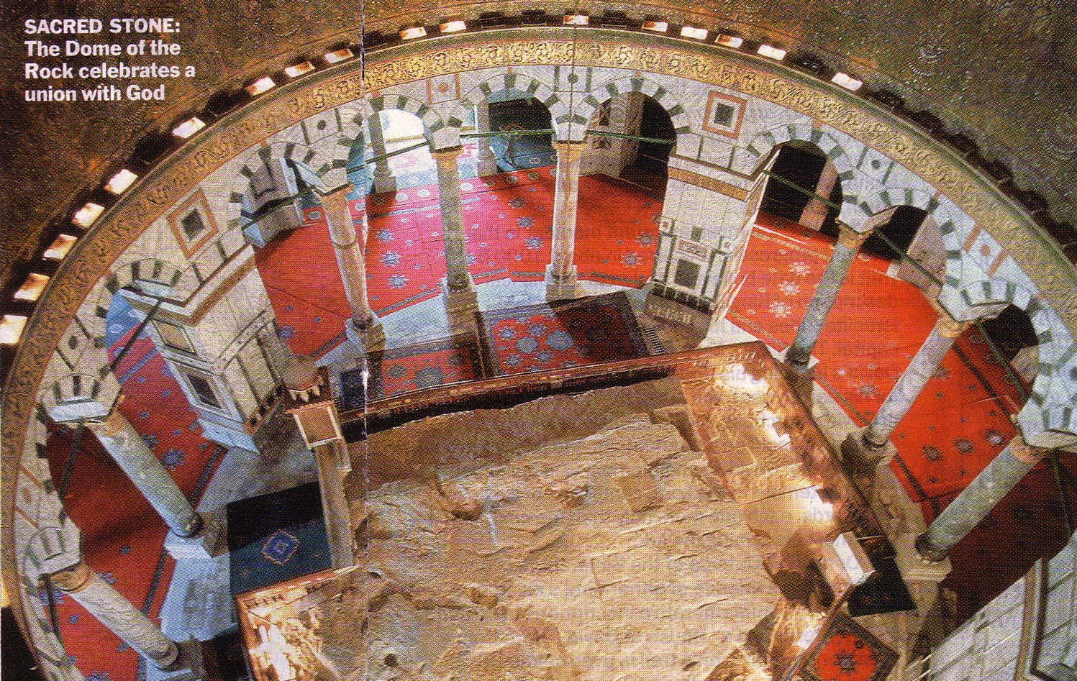
الصخرة في الداخل
الصخرة المشرفة
احتفال الإتحاد مع الله
24

Slide 112

جبل الهيكل الحالي
644أ
الموقع الشمالي
البوابة الشرقية
الموقع التقليدي
ش
ش
غ
ج

Slide 113
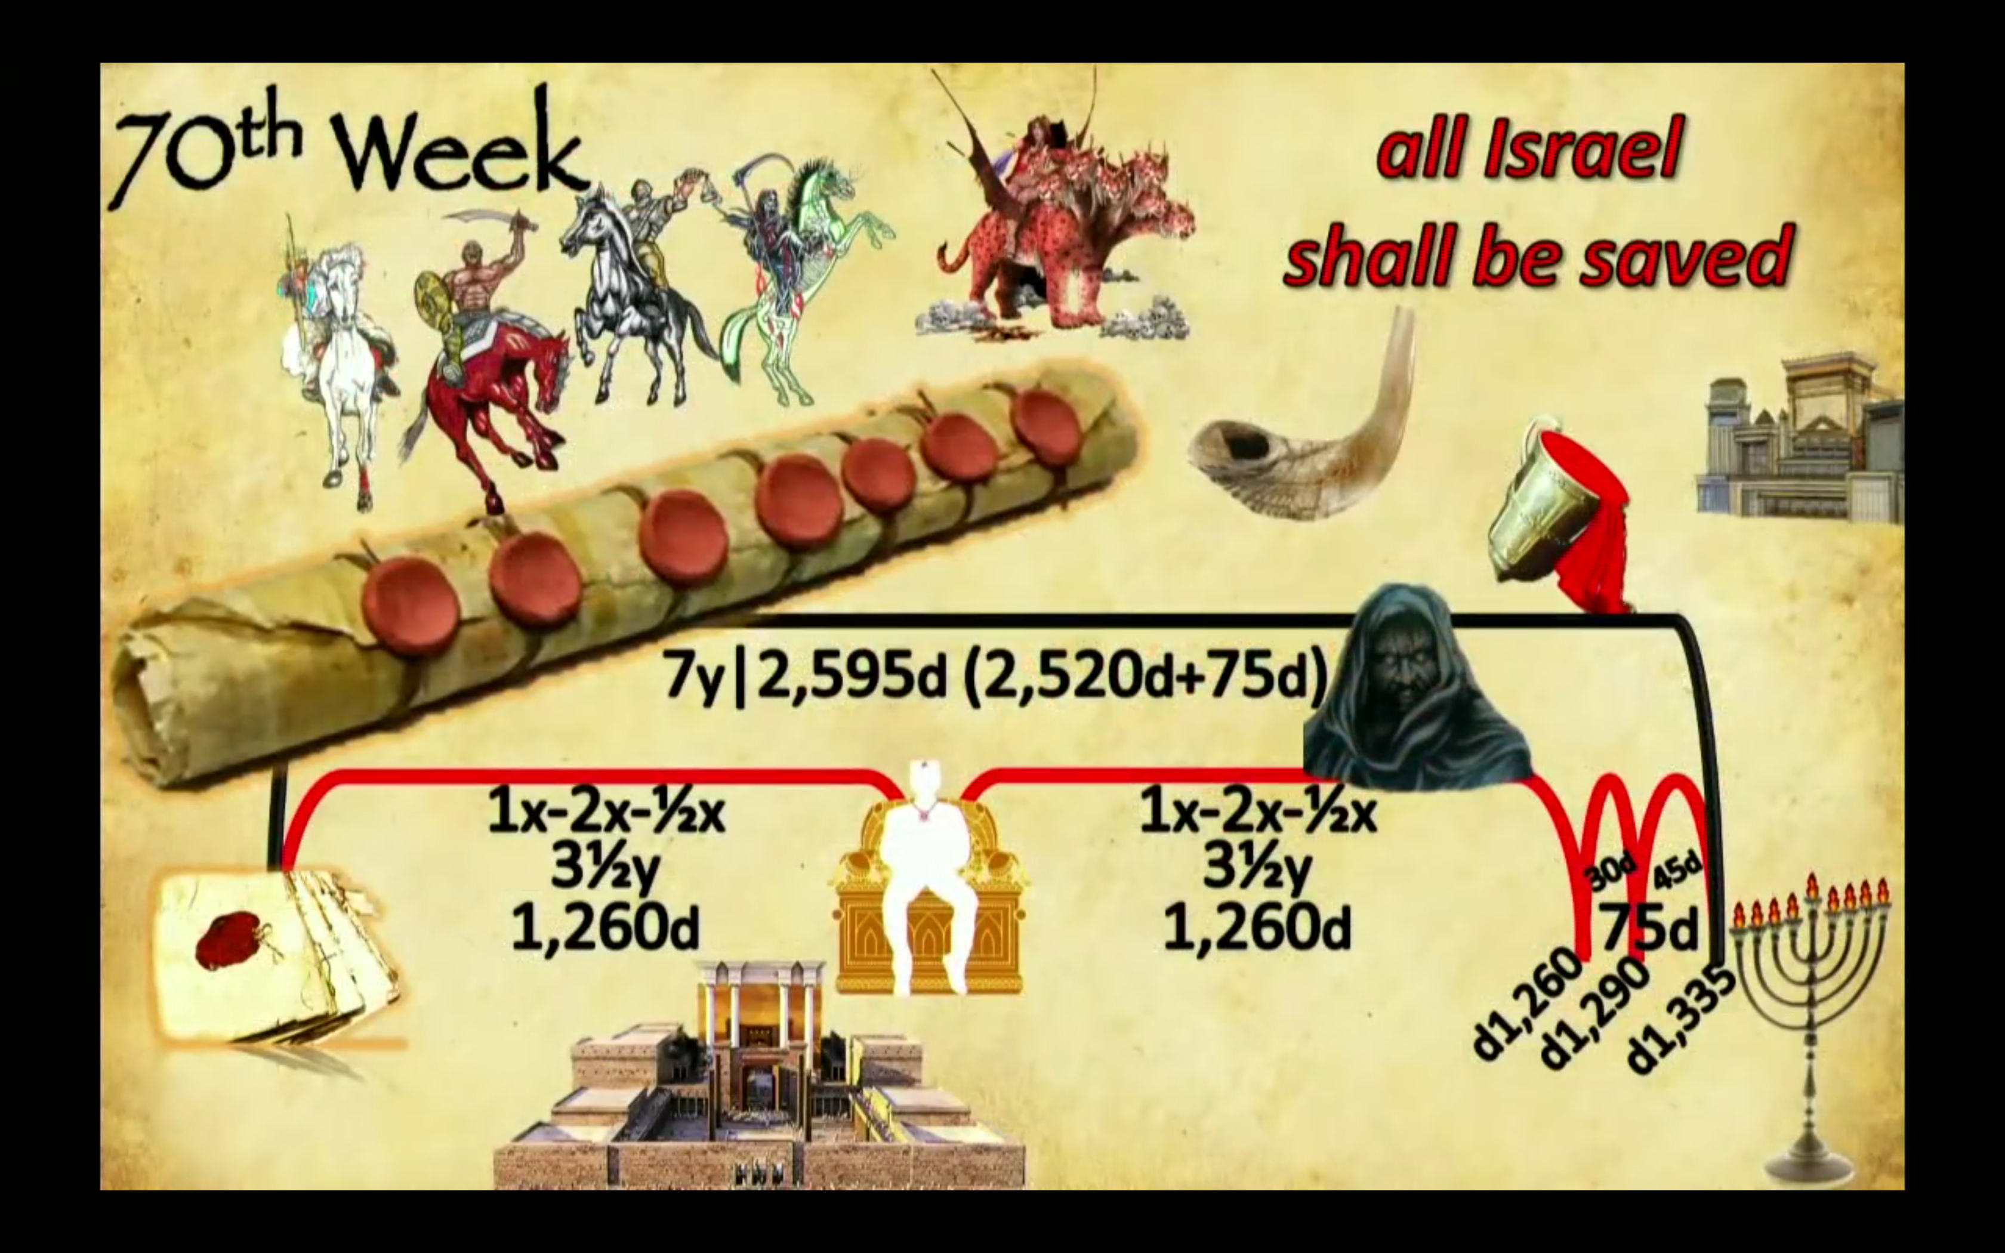
أحداث الأسبوع السبعين
556
الأسبوع السبعون
وهكذا سيخلص جميع إسرائيل
(رومية ١١ : ٢٥-٢٧)
2018 09 23 John Haller's Prophecy Update
"Surveillance Society” (https://www.youtube.com/watch?v=GE35KQWKCWw)
ويثبت عهداً مع كثيرين في أسبوع واحد وفي وسط الأسبوع يبطل الذبيحة والتقدمة وعلى جناج الأرجاس مخرب حتى يتم ويصب المقضي على المخرب (دا 9: 27)
Notes:
Parallel texts build upon this teaching by saying that the Antichrist will set up this abomination that causes desolation (Matt 24:15) where he will declare himself to be God:
“He will exalt himself and defy everything that people call god and every object of worship. He will even sit in the temple of God, claiming that he himself is God” (2 Thess 2:4 NLT).
“Then the beast was allowed to speak great blasphemies against God. And he was given authority to do whatever he wanted for forty-two months. ⁶ And he spoke terrible words of blasphemy against God, slandering his name and his dwelling—that is, those who dwell in heaven. ⁷ And the beast was allowed to wage war against God’s holy people and to conquer them. And he was given authority to rule over every tribe and people and language and nation. ⁸ And all the people who belong to this world worshiped the beast. They are the ones whose names were not written in the Book of Life that belongs to the Lamb who was slaughtered before the world was made” (Rev 13:5-8 NLT).
______________
OS-27-Daniel-330
OS-Ezekiel 40-48-Slide 16
OS-37-Haggai-96

Slide 114
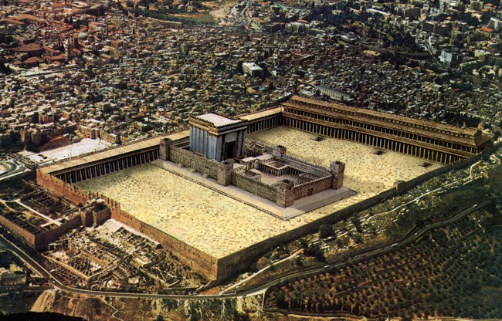
سيصنع ضد المسيح معاهدة لسبع سنوات مع إسرائيل
سيمكنهم هذا من إعادة بناء الهيكل في أورشليم

Slide 115
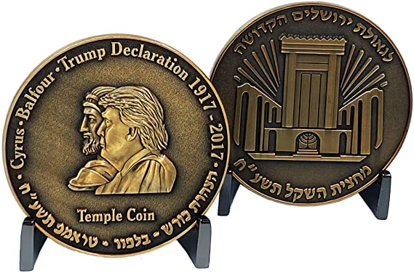
في عام 2017 احتفلت إسرائيل بجهود الرئيس ترامب لإعادة بناء الهيكل
تتم مقارنة إعداد نصف الشيكل هذا للهيكل الثالث بما ساعده كورش في بناء الهيكل الثاني في عام 539 قبل الميلاد.
Notes:
The 70th week of Daniel 9:27 is believed by nearly all scholars to depict a seven-year period. Since this “ruler to come” will set up a desecration in the temple and this event is still future, it must mean that the present temple rebuilding preparations in Jerusalem will be successful in building the temple in its original spot.
______________
OS-23-Isaiah43-48-slide 54
OS-26-Ezekiel 40-48-Slide 18
OS-27-Daniel-410
OS-37-Haggai-98

Slide 116

سيصنع ضد المسيح معاهدة لسبع سنوات مع إسرائيل

Slide 117

سيصنع ضد المسيح معاهدة لسبع سنوات مع إسرائيل
سيمكنهم هذا من إعادة بناء الهيكل في أورشليم

Slide 118

سيصنع ضد المسيح معاهدة لسبع سنوات مع إسرائيل
سيمكنهم هذا من إعادة بناء الهيكل في أورشليم
Artwork by Sunny Chandra

Slide 119

سيصنع ضد المسيح معاهدة لسبع سنوات مع إسرائيل
سيمكنهم هذا من إعادة بناء الهيكل في أورشليم

Slide 120

حزقيال
الهيكل في أيام حزقيال ٤٠-٤٧
د. ريك جريفيث . مؤسسة الدراسات اللاهوتية الأردنية
BibleStudyDownloads.org
Notes:
----- Meeting Notes (26/10/17 19:39) -----
Can you guess what book this portrays?

Slide 121

مجد الله سوف يعود

Slide 122


رجوع المجد
502
656
حزقيال

Slide 123

البوابة الشرقية
(حز 43: 1-3)
1 ثم ذهب بي إلى الباب الباب المتجه نحو الشرق 2 وإذا بمجد إله إسرائيل جاء من طريق الشرق وصوته كصوت مياه كثيرة والأرض أضاءت من مجده 3 والمنظر كالمنظر الذي رأيته لما جئت لأخرب المدينة والمنظر كالمنظر الذي رأيت عند نهر خابور فخررت على وجهي

Slide 124



مشاكل في كلتا الحالتين
525
قبل الألفية :
ذبائح عن الخطية
(حز 40: 39) في ضوء موت المسيح
اللاألفية :
التخلي عن التأويل الطبيعي للبوابات والأبواب والجدران والأضاحي
Notes:
We should not stop the normal way we read words in Ezekiel just because we feel uncomfortable with the idea of future sacrifices. Spiritualizing these chapters leads to even greater problems in determining what is meant by these parts of the temple and sacrifices when the Bible does not tell us what else they mean other than the plain use of words and phrases.

Slide 125
لماذا الذبائح في الألفية؟
527
قبل الصليب :
النظر للأمام نحو موت المسيح
بعد الصليب :
النظر للخلف نحو موت المسيح
ثيوقراطي: مثل الإعتراف بالخطيئة (1 يوحنا 1: 9)
الذكرى: مثل العشاء الرباني الذي ينظر إلى الوراء
قدم بولس ذبيحة هيكل في عام 57 م (أع 21:26) دون أن يرى مشكلة الإنحراف

Slide 126

مواضيع لاهوتية
بيت الله مقابل حضور الله
يقترح بعض العلماء أن حجي اتخذ وجهة نظر خرافية مفادها أن الله لم يبارك شعبه لمجرد أنهم لم يبدأوا في إعادة بناء الهيكل" (نايت).

Slide 127
الرد
لم يعتمد لاهوت حجي على وجهة نظر خرافية عن الهيكل لكنه متجذر في لعنات وبركات العهد الموسوي (أنظر لا 26، تث 28)
آمن حجي أن الله هو خالق وحافظ الأرض وهو مسيطر على التاريخ، وقد تألم الشعب بسبب فشلهم في حفظ العهد.

Slide 128

ماذا يعني إهمال إعادة بناء الهيكل حقاً؟
لم يكن الهيكل مجرد مبنى لكنه كان تعبيراً صريحاً عن حضور الله، لم يناقض حجي أنبياء ما قبل السبي مثل إرميا 7: 4 الذي وبخ بني إسرائيل بسبب ثقتهم الزائفة بالهيكل.
لهذا فإن رفض إعادة البناء كان رفضاً لحضور الله، بينما كانت الرغبة في بناء الهيكل فعل ثقة وطاعة لله.

Slide 129
ماذا يعني إهمال إعادة بناء الهيكل حقاً؟
كان الهيكل علامة تعريف ضرورية للمجتمع اليهودي كما كان مركز العبادة.
ذكّرهم حجي أن وضع الله كأولوية أولى فقط هو الذي يقودهم إلى التقديس، وليس من خلال أعمالهم وتقدماتهم.
فقط من خلال هذا الموقف الصحيح يمكن أن تكون إعادة بناء الهيكل بمثابة تعبير خارجي عن سكنى الله بين شعبه واستجابتهم الصحيحة لله.

Slide 130

تذكر أن
الله
قد وعدك
بحضوره
اليوم أيضاً

Slide 131

حضور الله
لهذا فإن السياق الكبير في رسالة حجي يهتم بحضور الله
  يعلق كوجنز : يعطي الله تأكيداً على وجوده الدائم معهم من خلال سرد التاريخ الماضي لتعاملاته معهم (الوعد الذي قطعته لك عندما خرجت من مصر) من خلال التأكيد على الواقع الحالي (روحي يسكن بينكم لا تخافوا) وبوعدكم بعلامة مجد في المستقبل (سأزلزل كل الأمم حتى تدخل كنوز جميع الأمم [٢: ٢١]).

Slide 132

رب الجنود
يذكر الإسم الإلهي يهوه (الرب) 34 مرة في 38 آية في السفر، وفي 14 منها يشدد على الله كلي القدرة مع اسم رب الجنود
يسلم الرب كنوز الأمم لتجميل وتمجيد هيكله وسوف يهز السماء والأرض ليفعل شيئاً عظيماً وكونياً

Slide 133


لتكن سيرتكم خالية من محبة المال
كونوا مكتفين بما عندكم لأنه قال
لا أهملك ولا أتركك
(عبرانيين 13: 5)
Notes:
"Let's look at just a few facts: Americans have 3 times more space than they did 50 years ago. Yet there's a booming $22 Billion dollar/year Storage Space industry. Which means we have, on average, more than 3 times the stuff, still need extra storage and are willing to pay extra for it. At the same time, credit card debt levels and, not surprisingly, stress levels have gone way up.
Also not surprisingly, happiness levels have flatlined in the last 50 years. Human greed was, perhaps, more glaringly visible than ever before, as the direct source of the last Global Recession. Has humanity looked at that and drastically changed it's MO? Have we looked at ourselves, and wondered how much of that stuff might have trickled into the Church?"
Money Talk – 4 Ways To Stop Loving Money
06/02/2014
http://austinchristian.org/money-talk-4-ways-to-stop-loving-money/

Slide 134
كيف يمكنك أن تسترد
بركة
الله بينما ترى تأديبه فقط؟

Slide 135
1. أعد تنظيم أولوياتك.
الألم - الإسترداد
الإسترداد
حجي 1
Notes:
Seeking your own comforts first invites the LORD's reproof.

Slide 136
2. أطلب حضور الله.
حجي 2: 1-9
Notes:
If you have trusted Christ, the LORD guarantees that he is with you—so don't forget that.

Slide 137
3. جدد عبادتك.
حجي 2: 10-19
Notes:
Recommit yourself to give glory to God alone.

Slide 138
التواريخ في حجي (2: 10، 18، 20)
29 / 8
1: 1
21 / 9
1: 15
17 / 10
2: 1
18 / 12
2: 10، 18، 20
آب
أيلول
تشرين 1
تشرين 2
كانون 1
520 ق.م

Slide 139
التأديب الإلهي (2: 10-17)
عتاب 1: 1-15
مواساة 2: 1-9
تأكيد 2: 10-19
توقع 2: 20-23
حجي
الحاضر 1-5
تجاوب 12-15
توبيخ 1-11
التلف 10-17
المستقبل 6-9
البناء
البركة
520 ق.م
الأمور الأهم أولاً

Slide 140
10 في الرابع والعشرين من الشهر التاسع في السنة الثانية لداريوس كانت كلمة الرب عن يد حجي النبي قائلاً 11 هكذا قال رب الجنود اسال الكهنة عن الشريعة قائلاً 12 إن حمل إنسان لحماً مقدساً في طرف ثوبه ومس بطرفه خبزاً أو طبيخاً أو خمراً أو زيتاً أو طعاماً ما فهل يتقدس فأجاب الكهنة وقالوا لا 13 فقال حجي إن كان المنجس بميت يمس شيئاً من هذه فهل يتنجس فأجاب الكهنة وقالوا يتنجس
(حجي 2: 10-13)

Slide 141
14 فأجاب حجي وقال هكذا هذا الشعب وهكذا هذه الأمة قدامي يقول الرب وهكذا كل عمل أيديهم وما يقربونه هناك هو نجس 15 والآن فاجعلوا قلبكم من هذا اليوم فراجعاً قبل وضع حجر على حجر في هيكل الرب 16 منذ تلك الأيام كان أحدكم يأتي إلى عرمة عشرين فكانت عشرة أتى إلى حوض المعصرة ليغرف خمسين فورة فكانت عشرين 17 قد ضربتكم باللفح وباليرقان وبالبرد في كل عمل أيديكم وما رجعتم إلي يقول الرب
(حجي 2: 14-17)

Slide 142
البركة الإلهية (2: 18-19)
عتاب 1: 1-15
مواساة 2: 1-9
تأكيد 2: 10-19
توقع 2: 20-23
حجي
الحاضر 1-5
تجاوب 12-15
توبيخ 1-11
التلف 10-17
البركة 18-19
المستقبل 6-9
البناء
البركة
520 ق.م
الأمور الأهم أولاً

Slide 143

18 فاجعلوا قلبكم من هذا اليوم فصاعداً من اليوم الرابع والعشرين من الشهر التاسع من اليوم الذي فيه تأسس هيكل الرب اجعلوا قلبكم 19 هل البذر في الأهراء بعد والكرم والتين والرمان والزيتون لم يحمل بعد فمن هذا اليوم أبارك
(حجي 2: 18-19)

Slide 144

الجزء الثالث : الإتهام
643
المشكلة : الأعمال والتقدمات هي ثقة باطلة بالجهود البشرية ولا تعطي تأكيداً للقبول من قبل الرب (2: 10-14)
العواقب : عجز اقتصادي (2: 16-17)
الإستجابة : تجاوب الناس من خلال وضع أساسات الهيكل (2: 18-19)

Slide 145

ماذا يعتقد الله بشأن عبادتك؟
Notes:
We watch movies that destroy God’s values and then come to worship the next day.
Some believers withhold their tithe so they can have a better vacation.
Defiled worship today includes singing while trying to convince God to let you marry an unbeliever.

Slide 146
كيف يمكنك أن تسترد
بركة
الله بينما ترى تأديبه فقط؟

Slide 147
٤. أعد تصور ملكوت الله
(حجي ٢: ٢٠-٢٣)
Notes:
Focus again on the fantastic future the LORD has for you.

Slide 148

20 وصارت كلمة الرب ثانية إلى حجي في الرابع والعشرين من الشهر قائلاً 21 كلم زربابل والي يهوذا قائلاً إني أزلزل السماوات والأرض
22 وأقلب كرسي الممالك وأبيد قوة ممالك الأمم وأقلب المركبات والراكبين فيها وينحط الخيل وراكبوها كل منها بسيف أخيه
(حجي ٢: ٢٠-٢٢)

Slide 149
الإنتصار العسكري (2: 20-22)
عتاب 1: 1-15
مواساة 2: 1-9
تأكيد 2: 10-19
توقع 2: 20-23
حجي
الحاضر 1-5
تجاوب 12-15
توبيخ 1-11
التلف 10-17
البركة 18-19
المستقبل 6-9
الكونية 20-22
البناء
البركة
520 ق.م
الأمور الأهم أولاً

Slide 150

حجي ٢ : ٢٣
في ذلك اليوم يقول رب الجنود آخذك يا زربابل عبدي ابن شألتئيل يقول الرب وأجعلك كخاتم لأني قد اخترتك يقول رب الجنود

Slide 151

الجزء الرابع : التأكيد
643
مرة ثانية سيزلزل الله السماوات ويقلب الأمم (2: 20-22)
سوف يعظم النسل الداوودي من خلال زربابل (2: 23)

Slide 152
بركة زربابل (2: 23)
عتاب 1: 1-15
مواساة 2: 1-9
تأكيد 2: 10-19
توقع 2: 20-23
حجي
الحاضر 1-5
تجاوب 12-15
توبيخ 1-11
التلف 10-17
البركة 18-19
المستقبل 6-9
الشخصية (23)
الكونية 20-22
البناء
البركة
520 ق.م
الأمور الأهم أولاً

Slide 153

التعليم المسياني في حجي
يظهر زربابل في البداية وفي النهاية:
في 2: 23 هو عبد الرب وخاتم، كلا المصطلحين يستخدمان للملك الداوودي (مز 89: 3، إر 22: 24)
القول الأخير (2: 21) يشير إليه ثانية، مع الوعد أن الله سوف يعيد بناء بيت داود من خلاله
القول الأول (1: 1) يشير إلى زربابل لإعادة بناء الهيكل

Slide 154


طابع الخاتم
انطباع من طابع الخاتم الويلزي
تم العثور عليه في راجلان
القرن الخامس عشر
Notes:
Impression at www.gtj.org.uk/ en/blowup7/14517 and the ring at www.ancientcoinvault.com/ modules.php?set_albu...

Slide 155
سلطة زربابل
647
صور حجي المسيا عندما قال الله لزربابل، سأجعلك مثل طابع الخاتم لأني اخترتك (2: 23). نظرًا لأن طابع الخاتم يدل على السلطة، فإن زربابل أصبح مركزاً للخط المسياني حيث اندمجت سطور يوسف ومريم :
داود
سليمان
ناثان
في كلا السلالتين فإن والد زربابل هو شألتيئيل، لكن كل سلسلة نسب تتبع ابناً مختلفًا لزربابل حتى تنتهي مع يوسف ومريم. وهذا يجعل زربابل ووالده الرابط المشترك في كل سلالة.
شألتئيل
(مت 1: 12)
(لو 3: 27)
زربابل
يوسف
مريم
يسوع
جولة عبر الكتاب، 285

Slide 156

أهمية توازي داود - زربابل
647
كان الشبه بين داود وزربابل رائعاً، لأن داود أراد أن يبني الهيكل ولكن استجابةً لذلك وعد الرب ببناء بيت الملك.
يظهر هذا التشابه أن العنصر المسياني يناسب سياق الكتاب.

Slide 157

عناصر النبوة المسيانية
اختفى زربابل كقائد رئيسي بعد إعطاء نبوة حجي مباشرة.
النبوة المتعلقة بزربابل تتعلق بالملك الشرعي للمستقبل، فهو ابن الله المختار، الذي سيُمنح قوة وسلطانًا على كل الأمم (مز 2: 110؛ مت 28: 18).

Slide 158

هل تريد بركة الله؟
سترث الملكوت أيضاً عندما تكون أميناً الآن

Slide 159
باري هادلستون، الكتاب المقدس الملخص بالأحرف الصوتية (غراند رابيدز: بيكر، 1992)
حجّي
1. يحتاج هيكل الرب للبناء
2 الهيكل الأقدم أقل مجداً

Slide 160
نوعين من الميراث
فإن كنا أولاداً فإننا ورثة أيضاً
ورثة لله ووارثون مع المسيح
إن كنا نتألم معه لكي نتمجد أيضاً معه
(رو 8: 17)
= المكافأة
= الخلاص
Notes:
OP-04-Num-93
OS-04-Num-141
NS-Rom5-8-Slide127
SA-15-Inheritance-35

Slide 161
كيف يمكنك أن تسترد
بركة
الله بينما ترى تأديبه فقط؟

Slide 162
الفكرة الرئيسية
انتظام
رتب نفسك مع أولويات الله
Notes:
God will restore you when you value what he values.

Slide 163
1. أعد تنظيم أولوياتك.
الألم - الإسترداد
الإسترداد
حجي 1
Notes:
Seeking your own comforts first invites the LORD's reproof.

Slide 164
2. استرد حضور الله
(حجي 2: 1-9)
Notes:
If you have trusted Christ, the LORD guarantees that he is with you—so don't forget that.

Slide 165
3. جدد عبادتك
(حجي 2: 10-19)

Slide 166
4. أعد تصور ملكوت الله
(حجي 2: 20-23)
Notes:
Focus again on the fantastic future the LORD has for you.

Slide 167
الآية المفتاحية
640
انتظرتم كثيراً إذا هو قليل ولما أدخلتموه البيت نفخت عليه لماذا يقول رب الجنود لأجل بيتي الذي هو خراب وأنتم راكضون كل إنسان إلى بيته
(حجي 1: 9)
حجي

Slide 168
بيان الملكوت بحسب حجي
343
على يهوذا أن تمتلك أولويات صحيحة (1: 9) للبركة في ملكوت المسيا

Slide 169
أولويات أبدية
1. الله
2. كلمة الله
3. نفوس البشر
Notes:
Which matters more? God or Money?
Do you give proportional to God’s supply?
Do you incur credit card debt so you can live above your means?
God’s Word
How is your Bible reading?
What is your goal in God’s Word? Have you committed to read chapter a day? Have you committed to read a verse a day? If you don’t have a target, you are sure to miss it.
Souls of People
Are you committed to getting to minister to God’s people here at this church? How?
How much are you praying for the lost?

Slide 170
Black

Slide 171


مسح العهد القديم • BibleStudyDownloads.org
أحصل على هذا العرض التقديمي مجاناً
Notes:
OP Arabic OT Preaching

Slide 172

يوجه الرب التاريخ وحياة شعبه
الله هو القوة المسيطرة والحافظة في شؤون الحياة العملية. فهو ينخرط في الشؤون الاقتصادية والاجتماعية، بحيث يسير كل شيء حسب إرادته.

Slide 173

أولويات في غير محلها
إحدى أهم الرسائل المهمة في هذا السفر هي الفشل في حفظ أولويات صحيحة والعواقب التي تتبع ذلك.
فشل الشعب في وضع الله كأولوية قبل أولوياتهم، لأن هذا لم يكن مجرد فشل شخصي لكن وطني، عانت الأمة بأكملها في كل نواحي حياتهم

Slide 174

دور النبي كمرسل من الرب
حجي هو ثاني أصغر سفر في العهد القديم، لكنه يمتلك أهمية عظيمة
على الرغم من أن خدمته لم تستمر سوى بضعة أشهر فقط في عام 520 قبل الميلاد، في وقت الإنحدار والإحباط العميقين، إلا أن وعظه المنفرد والمتحمس أعطى مرة أخرى شعب الله وجهات نظر جديدة حول علاقتهم مع الله وعلى البركات الموعودة.

Slide 175

ما هو الأمر الأكثر أهمية؟
640

Slide 176

الأولويات الروحية فوق المادية
من خلال تشجيع الناس على إعادة بناء الهيكل، أعطاهم حجي مركزاً روحياً جديداً، والذي بدونه لكانوا قد هلكوا كشعب الله في دوامة التاريخ.
يتحدى حجي النظرة المادية العالمية ويقدم وجهة نظر دقيقة وحادة وروحية لتفسير الموقف. إن الله هو خالق هذا العالم وحافظه، لذا لا يمكن ترك المشاكل الإقتصادية والإجتماعية للمهنيين والفلسفات في هذا العالم فقط.

Slide 177

التطبيق
640
دع الله يكون الله في حياتك ومجتمعك
— يجب أن يكون أولويتك الأولى، وأكثر أهمية مما تفعله وتقدمه.
—يجب أن يكون مركز تفسيرك وفهمك للعالم وحياتك.
عندها فقط يمكنك أن تكون مرسلاً أميناً لتعط بكلمته لشعبه.

Slide 178
اختبار مراجعة عن حجي
1. تم كتابة رسائل حجي في ــــــــــــــــ ق.م.
2. تعامل حجي مع ــــــــــــــــــــــــــــــــــــــــــــــــــــ .
3. شخصية رئيسية في هذا السفر هو ــــــــــــــــــــــــــــــ .
4. رسالة حجي مشابهة لكلمات يسوع في ــــــــــــــــــــــــــــــــ .

Slide 179
اختبار مراجعة عن حجي
1. تم كتابة رسائل حجي في 520 ق.م.
2. تعامل حجي مع ـــــــــــــــــــــــــــــــــــــــــــــــــــــ .
3. شخصية رئيسية في هذا السفر هو ــــــــــــــــــــــــــــــ .
4. رسالة حجي مشابهة لكلمات يسوع في ــــــــــــــــــــــــــــــــ .

Slide 180
اختبار مراجعة عن حجي
1. تم كتابة رسائل حجي في 520 ق.م.
2. تعامل حجي مع إعادة بناء الهيكل.
3. شخصية رئيسية في هذا السفر هو ــــــــــــــــــــــــــــــ .
4. رسالة حجي مشابهة لكلمات يسوع في ــــــــــــــــــــــــــــــــ .

Slide 181
اختبار مراجعة عن حجي
1. تم كتابة رسائل حجي في 520 ق.م.
2. تعامل حجي مع إعادة بناء الهيكل.
3. شخصية رئيسية في هذا السفر هو زربابل .
4. رسالة حجي مشابهة لكلمات يسوع في ــــــــــــــــــــــــــــــــ .

Slide 182
اختبار مراجعة عن حجي
1. تم كتابة رسائل حجي في 520 ق.م.
2. تعامل حجي مع إعادة بناء الهيكل.
3. شخصية رئيسية في هذا السفر هو زربابل .
4. رسالة حجي مشابهة لكلمات يسوع في متى 6: 33 .

Slide 183
Black

Slide 184
مسح العهد القديم • BibleStudyDownloads.org
أحصل على هذا العرض التقديمي مجاناً
Notes:
OS is OT Survey (os) Arabic

